Slide 1
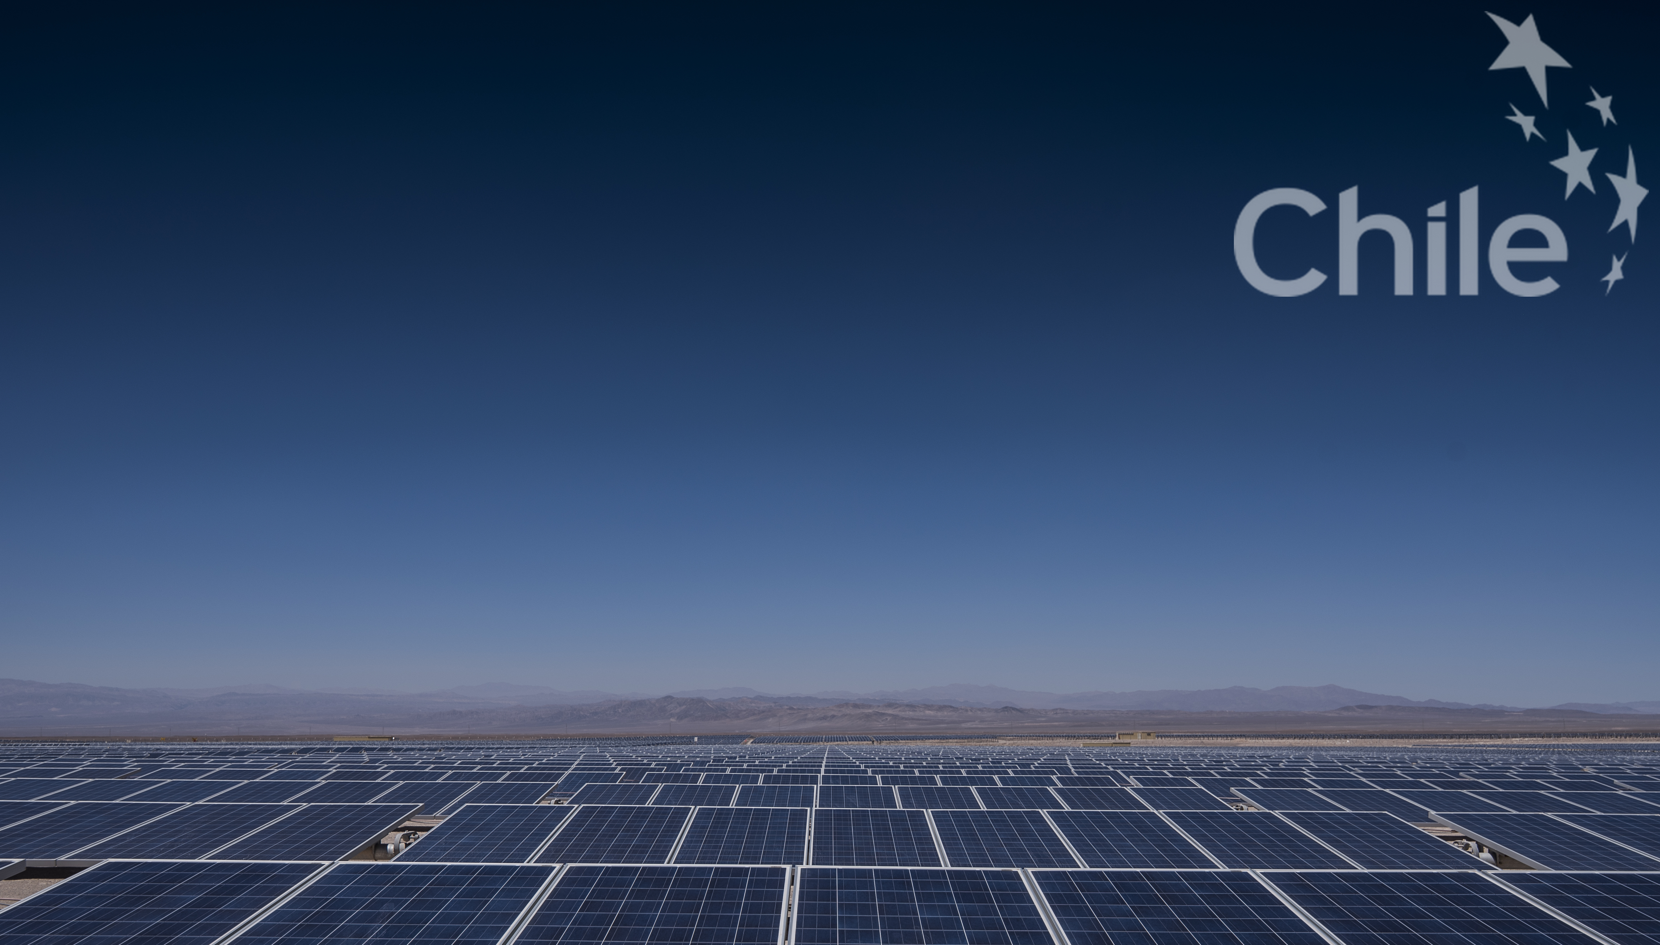

Oportunidades para la gestión energética local
Agencia de Sostenibilidad Energética de Chile
Rodrigo Barrera, Coordinador Comuna Energética

Slide 2
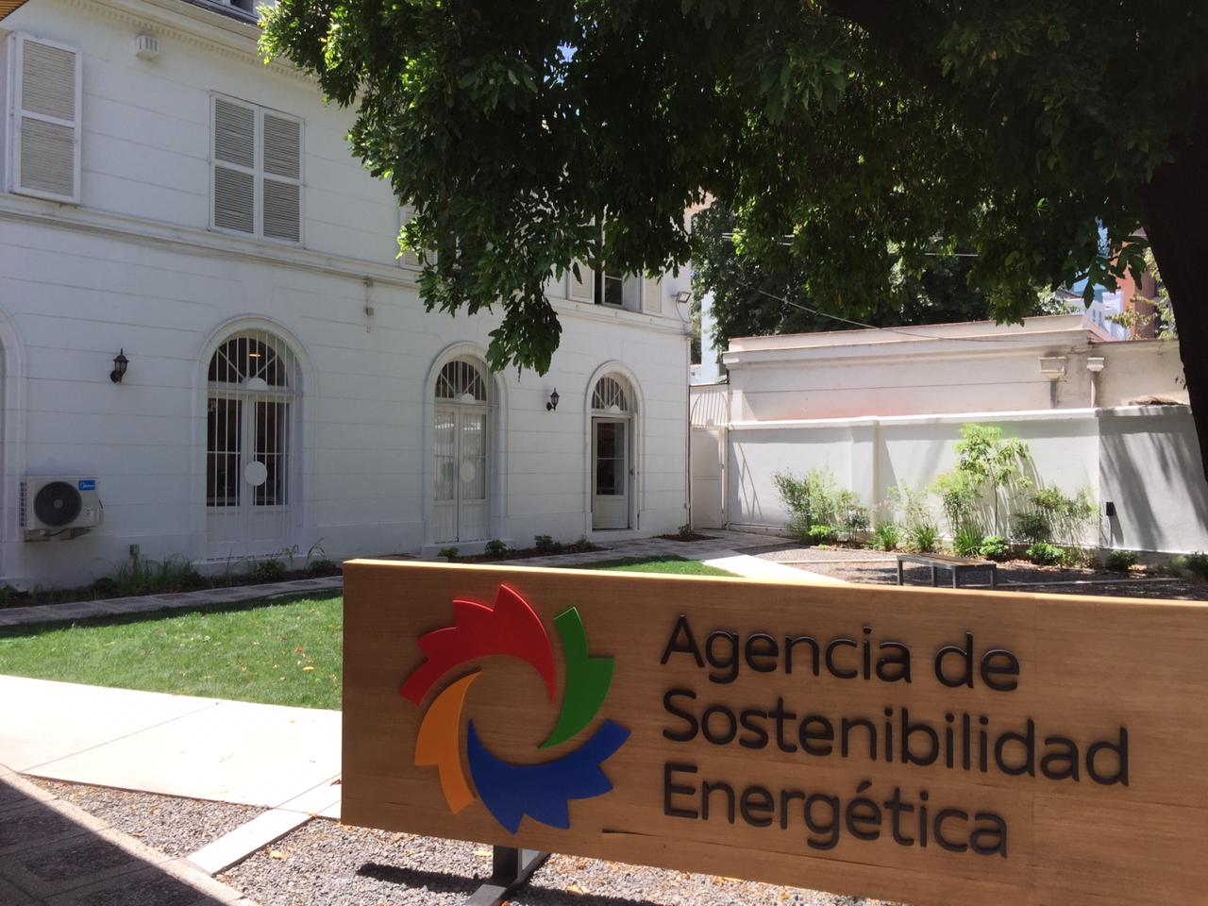


Somos una fundación sin fines de lucro, creada con el fin de articular iniciativas publico-privadas en materia de sostenibilidad energética.

Slide 3
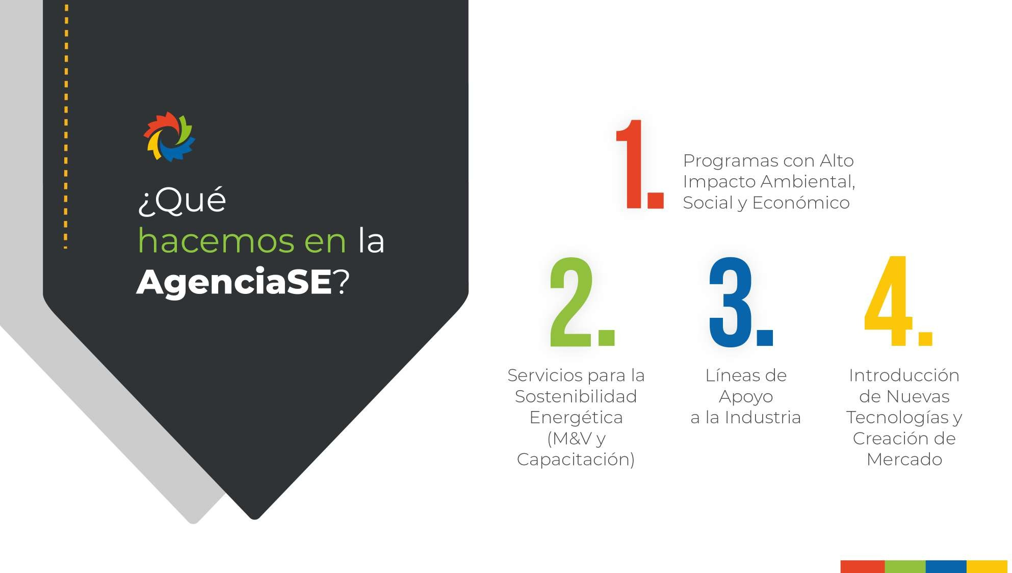

Slide 4







Áreas estratégicas
Energías Renovables
Eficiencia Energética
Transporte y electromovilidad
Educación, Acción local y medición de impacto
Edificación
Industria y Minería
Educación y Capacitación
Medición y Verificación
Calefacción limpia
Transporte Sostenible
Comuna Energética
Notes:
We work in seven lines of action
Edification
Industry and Mining
Education and capacity building
Measurement and Verification
Biofuel modernization
Transport
Energy Cities

Slide 5


Slide 6


Slide 7
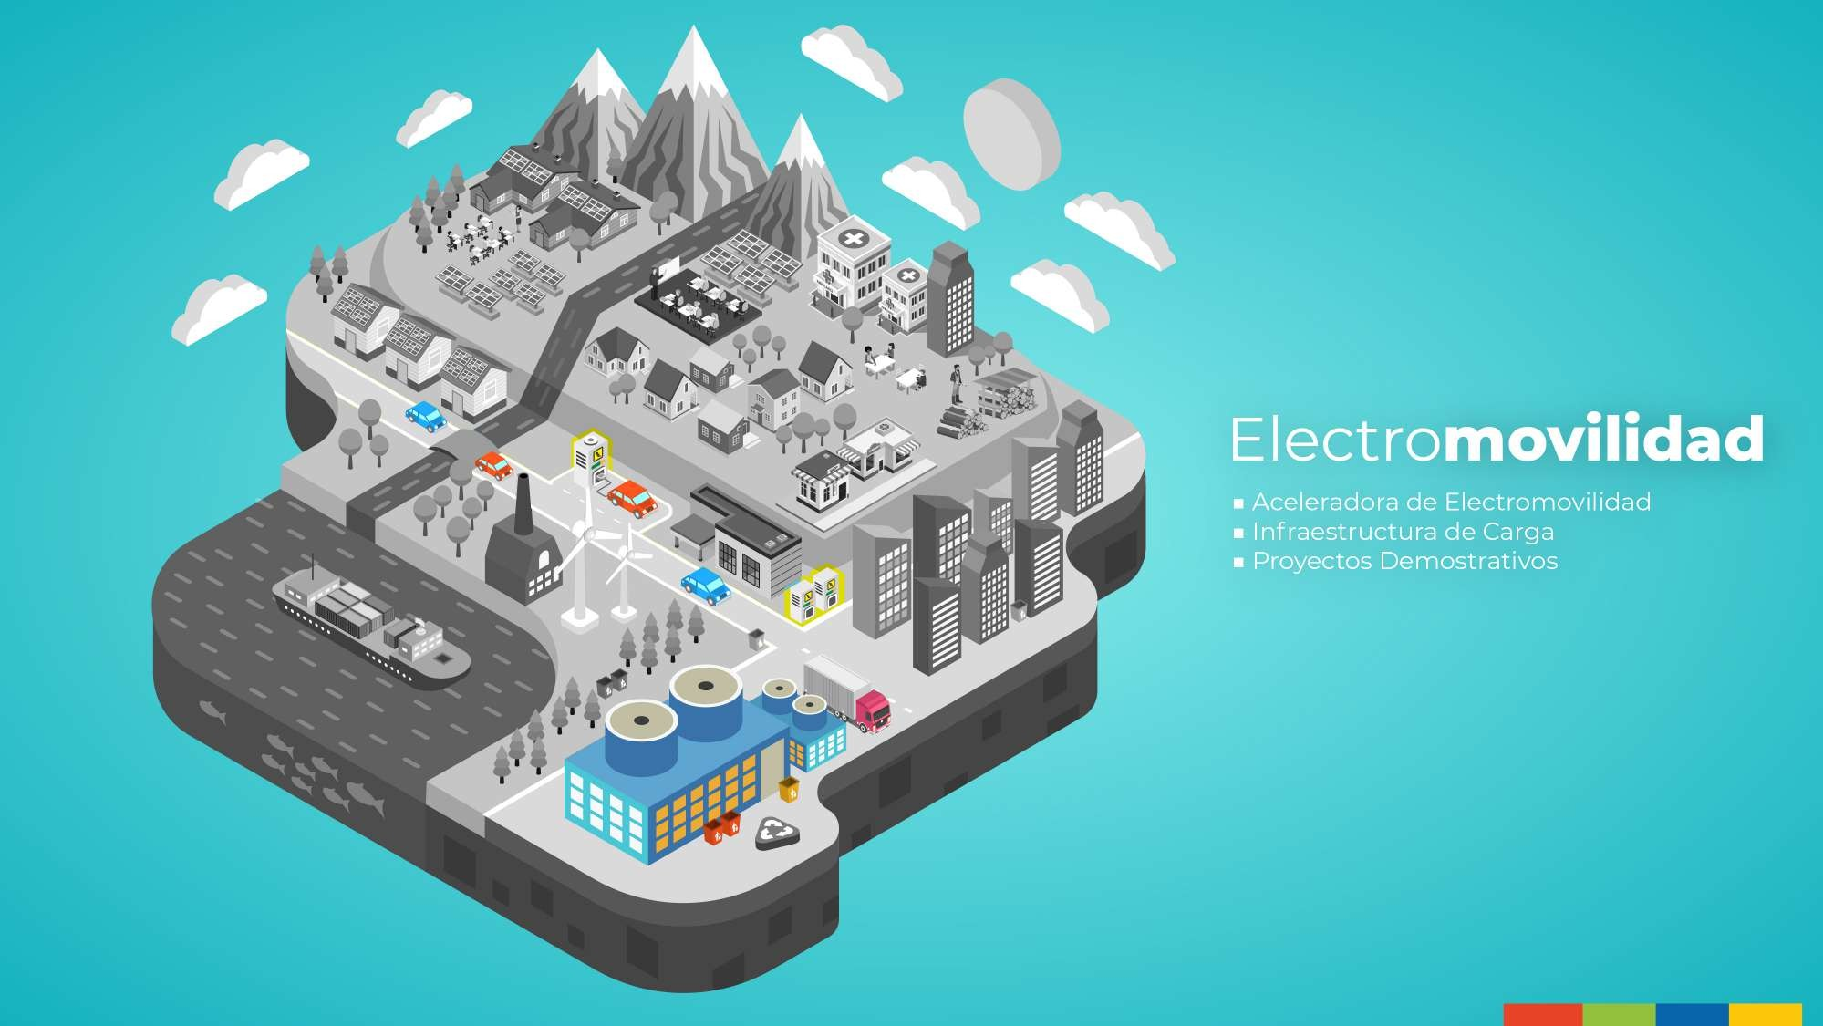

Slide 8


Slide 9


Slide 10
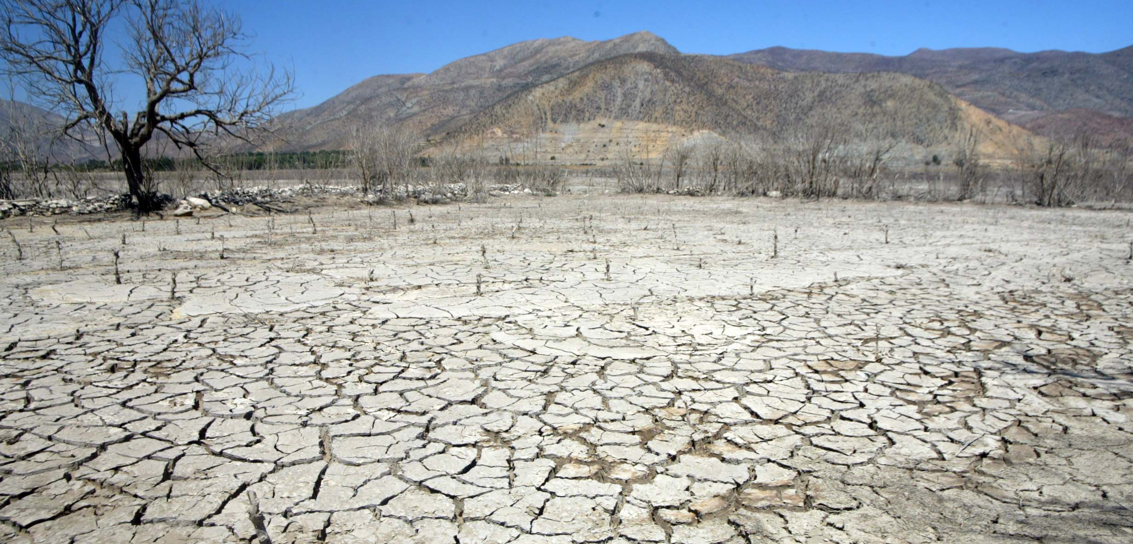
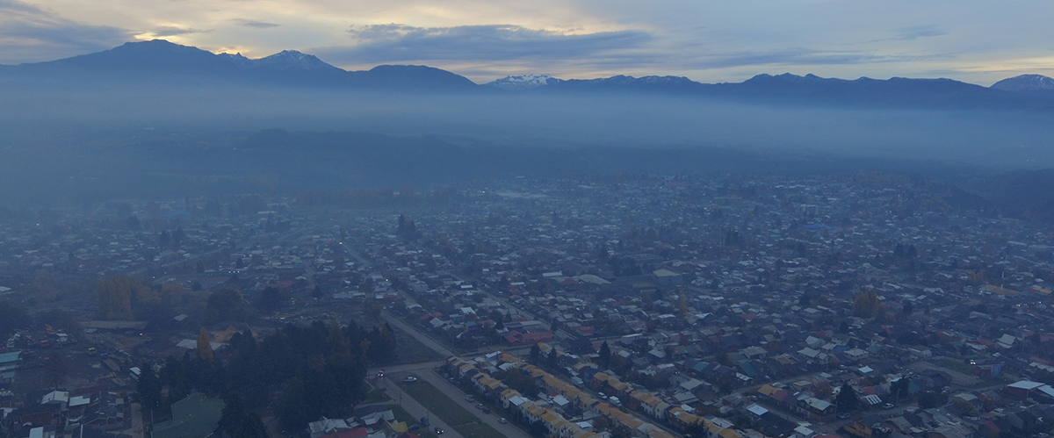
¿Es relevante la gestión local en la transición energética?

Slide 11












Sector de Energía es responsable del 78% de GEI
Coal
42%
LNG
Energy
78%
Land Transport
31%
Mining
19%
Industry
8%
Residential
Source: 3rd IBA, Ministry of Environment
Notes:
Our energy sector is responsible for 78% of our Green House Gases emissions
This 78% is from carbon, LNG, transportation and mining
The others are:
11% agriculture
5% waste
6% IPPU (industrial process and product use)

Slide 12


Estrategia de carbono neutralidad
Reference scenario
Sustainable Industry (25%)
Hydrogen (21%)
Electromobility (17%)
50%
(65 MMtCO2_{e})
Sustainable building (17%)
Phase out of coal power plants (13%)
Energy Efficiency (7%)
Maintain Forest Carbon Capture
Forest carbon capture
50%
(65 MMtCO2_{e})
Carbon Neutrality Scenario
Carbon neutrality
Fuente: Ministerio de Energía
Notes:
y alcanzaremos la neutralidad de carbono para el 2050, para eso, reduciremos la mitad de nuestras emisiones en el escenario de referencia, esto será de:
Industria sustentable
Hidrógeno
Electromovilidad
Edificios sostenibles
Retiro de las centrales de carbón
Eficiencia energética
estas acciones reducirán el 50% de las emisiones. El otro 50% provendrá de la captura de carbono forestal

Slide 13
Curva de costos de mitigación
· Generación Distribuida FV
· Cambio Modal Transporte
65 MM tCO2e
· Taxis 100%
· Sistemas de gestión energía 2,5%
· Electrificación motriz – resto minería
· Estándares mínimos motores (100HP)
· Electrificación motriz - industria
· Calefacción eléctrica - residencial
· Calificación energética viviendas existentes
· Sistemas solares térmicos
· Vehículos Comerciales 60%
· Sistemas solares térmicos
· Transporte público - RM
· Electrificación motriz - cobre
· Electrificación motriz - comercial
· Usos motrices
· Transporte de carga
· Geotermia
· Generación a biogás
· Calefacción
distrital
· Retiro de centrales
· Electrificación térmica
· Veh. Particulares 60%
· Reacond. térmico
viviendas vulnerables
Industria sostenible
Electromovilidad
Edificación sostenible
· Transporte
Público - regiones
· Gasoductos
· Estándares mínimos eficiencia nuevos
Hidrógeno
Retiro de centrales
Eficiencia energética
En verde: Medidas en curso
Fuente: División Ambiental y Cambio Climático 2019/10/04

Slide 14







Los territorios como parte de la solución
El rol de la gestión local es habilitante
Planificación territorial
Participación e inclusión social
Incubadoras de innovación
Implementación de pilotos de modelos de negocio
Transporte y movilidad urbana
Promoción de estándares de construcción
Asesores
Gobierno central
Municipio
Comunidades y Org.SC
Sector privado
Academia

Slide 15
6- Participación ciudadana, cooperación y sensibilización
Co-creación ciudadana, sociedad civil
Involucramiento del sector privado
Cooperación con otros sectores públicos
Cooperación con el sector académico
Cooperación entre niveles de la administración (regional, instituciones central)
Estrategia y plan de comunicación
3- Energías renovables y generación local
Metas de generación por fuentes renovables (térmica y eléctrica)
Uso de energía renovable
Gestión de agua (potable y residual)
Energía distrital y cogeneración
Gestión de residuos solidos
Clientes libres
Calidad del aire
1- Planificación urbana y construcción
Integración de la energía en el POT
Desarrollo urbano y permisos de edificación
Información territorial
Integración de la energía en instrumentos de planeación sectorial (movilidad urbana, residuos)
4- Movilidad sostenible
Movilidad no motorizada
Trasporte público
Planeación del trafico y estacionamiento
5- Organización interna y finanzas
Estructura interna (comité energético)
Recursos humanos
Presupuesto energético y ambiental
Planeación y monitoreo anual
Compras verdes
Municipio
2- Edificios e infraestructura eficiente
Gestión energética de edificios municipales
Criterios de EE
Eficiencia del alumbrado público
Territorio
Privados y Sociedad civil
Gestión Local

Slide 16
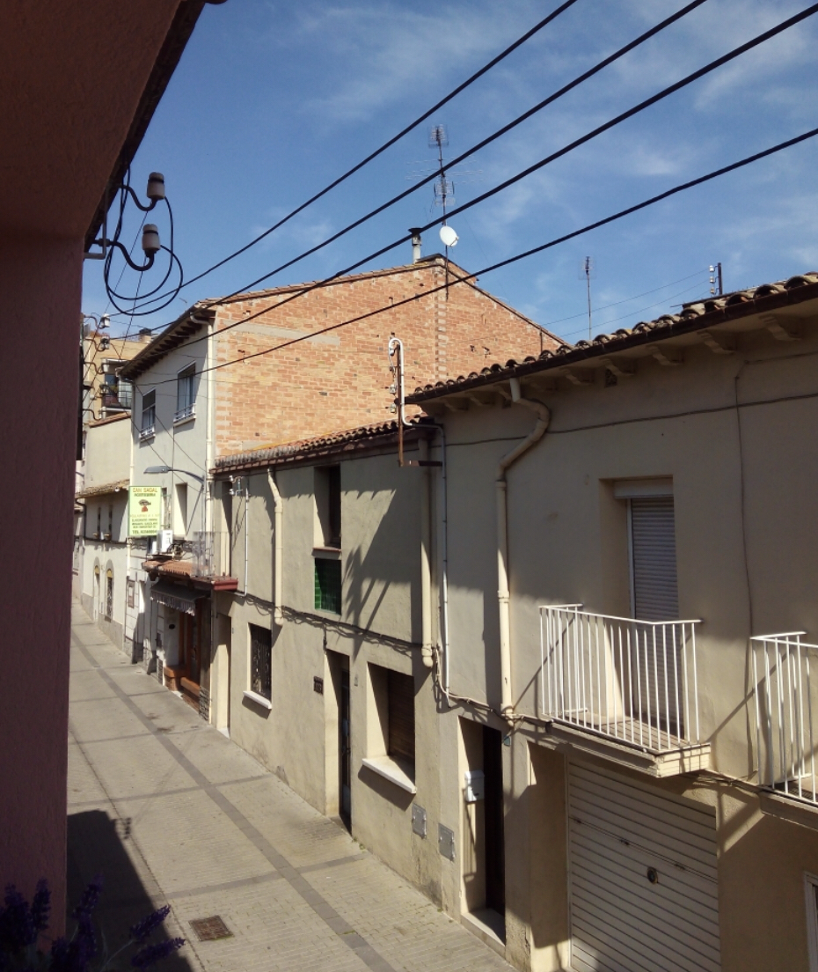
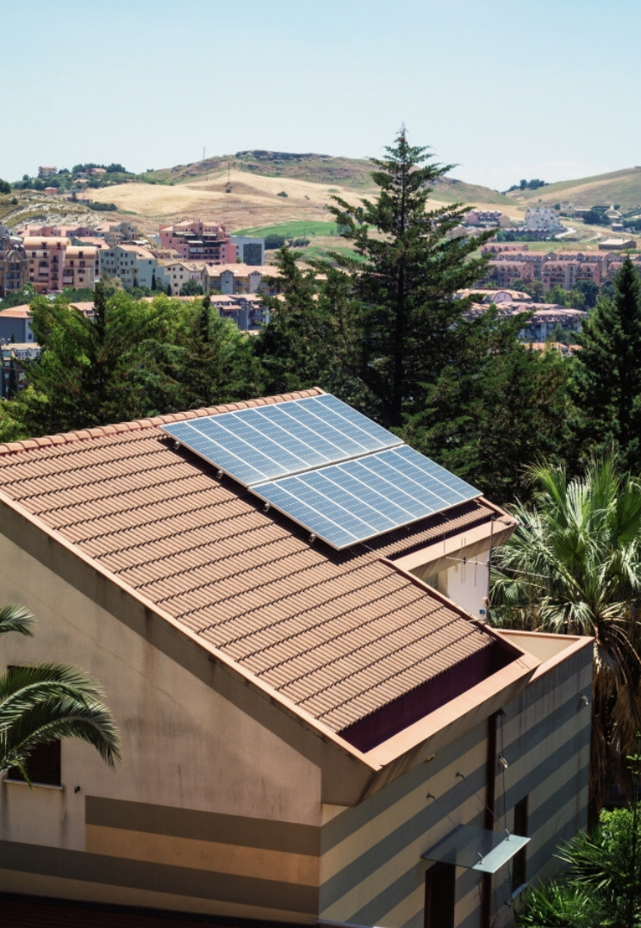
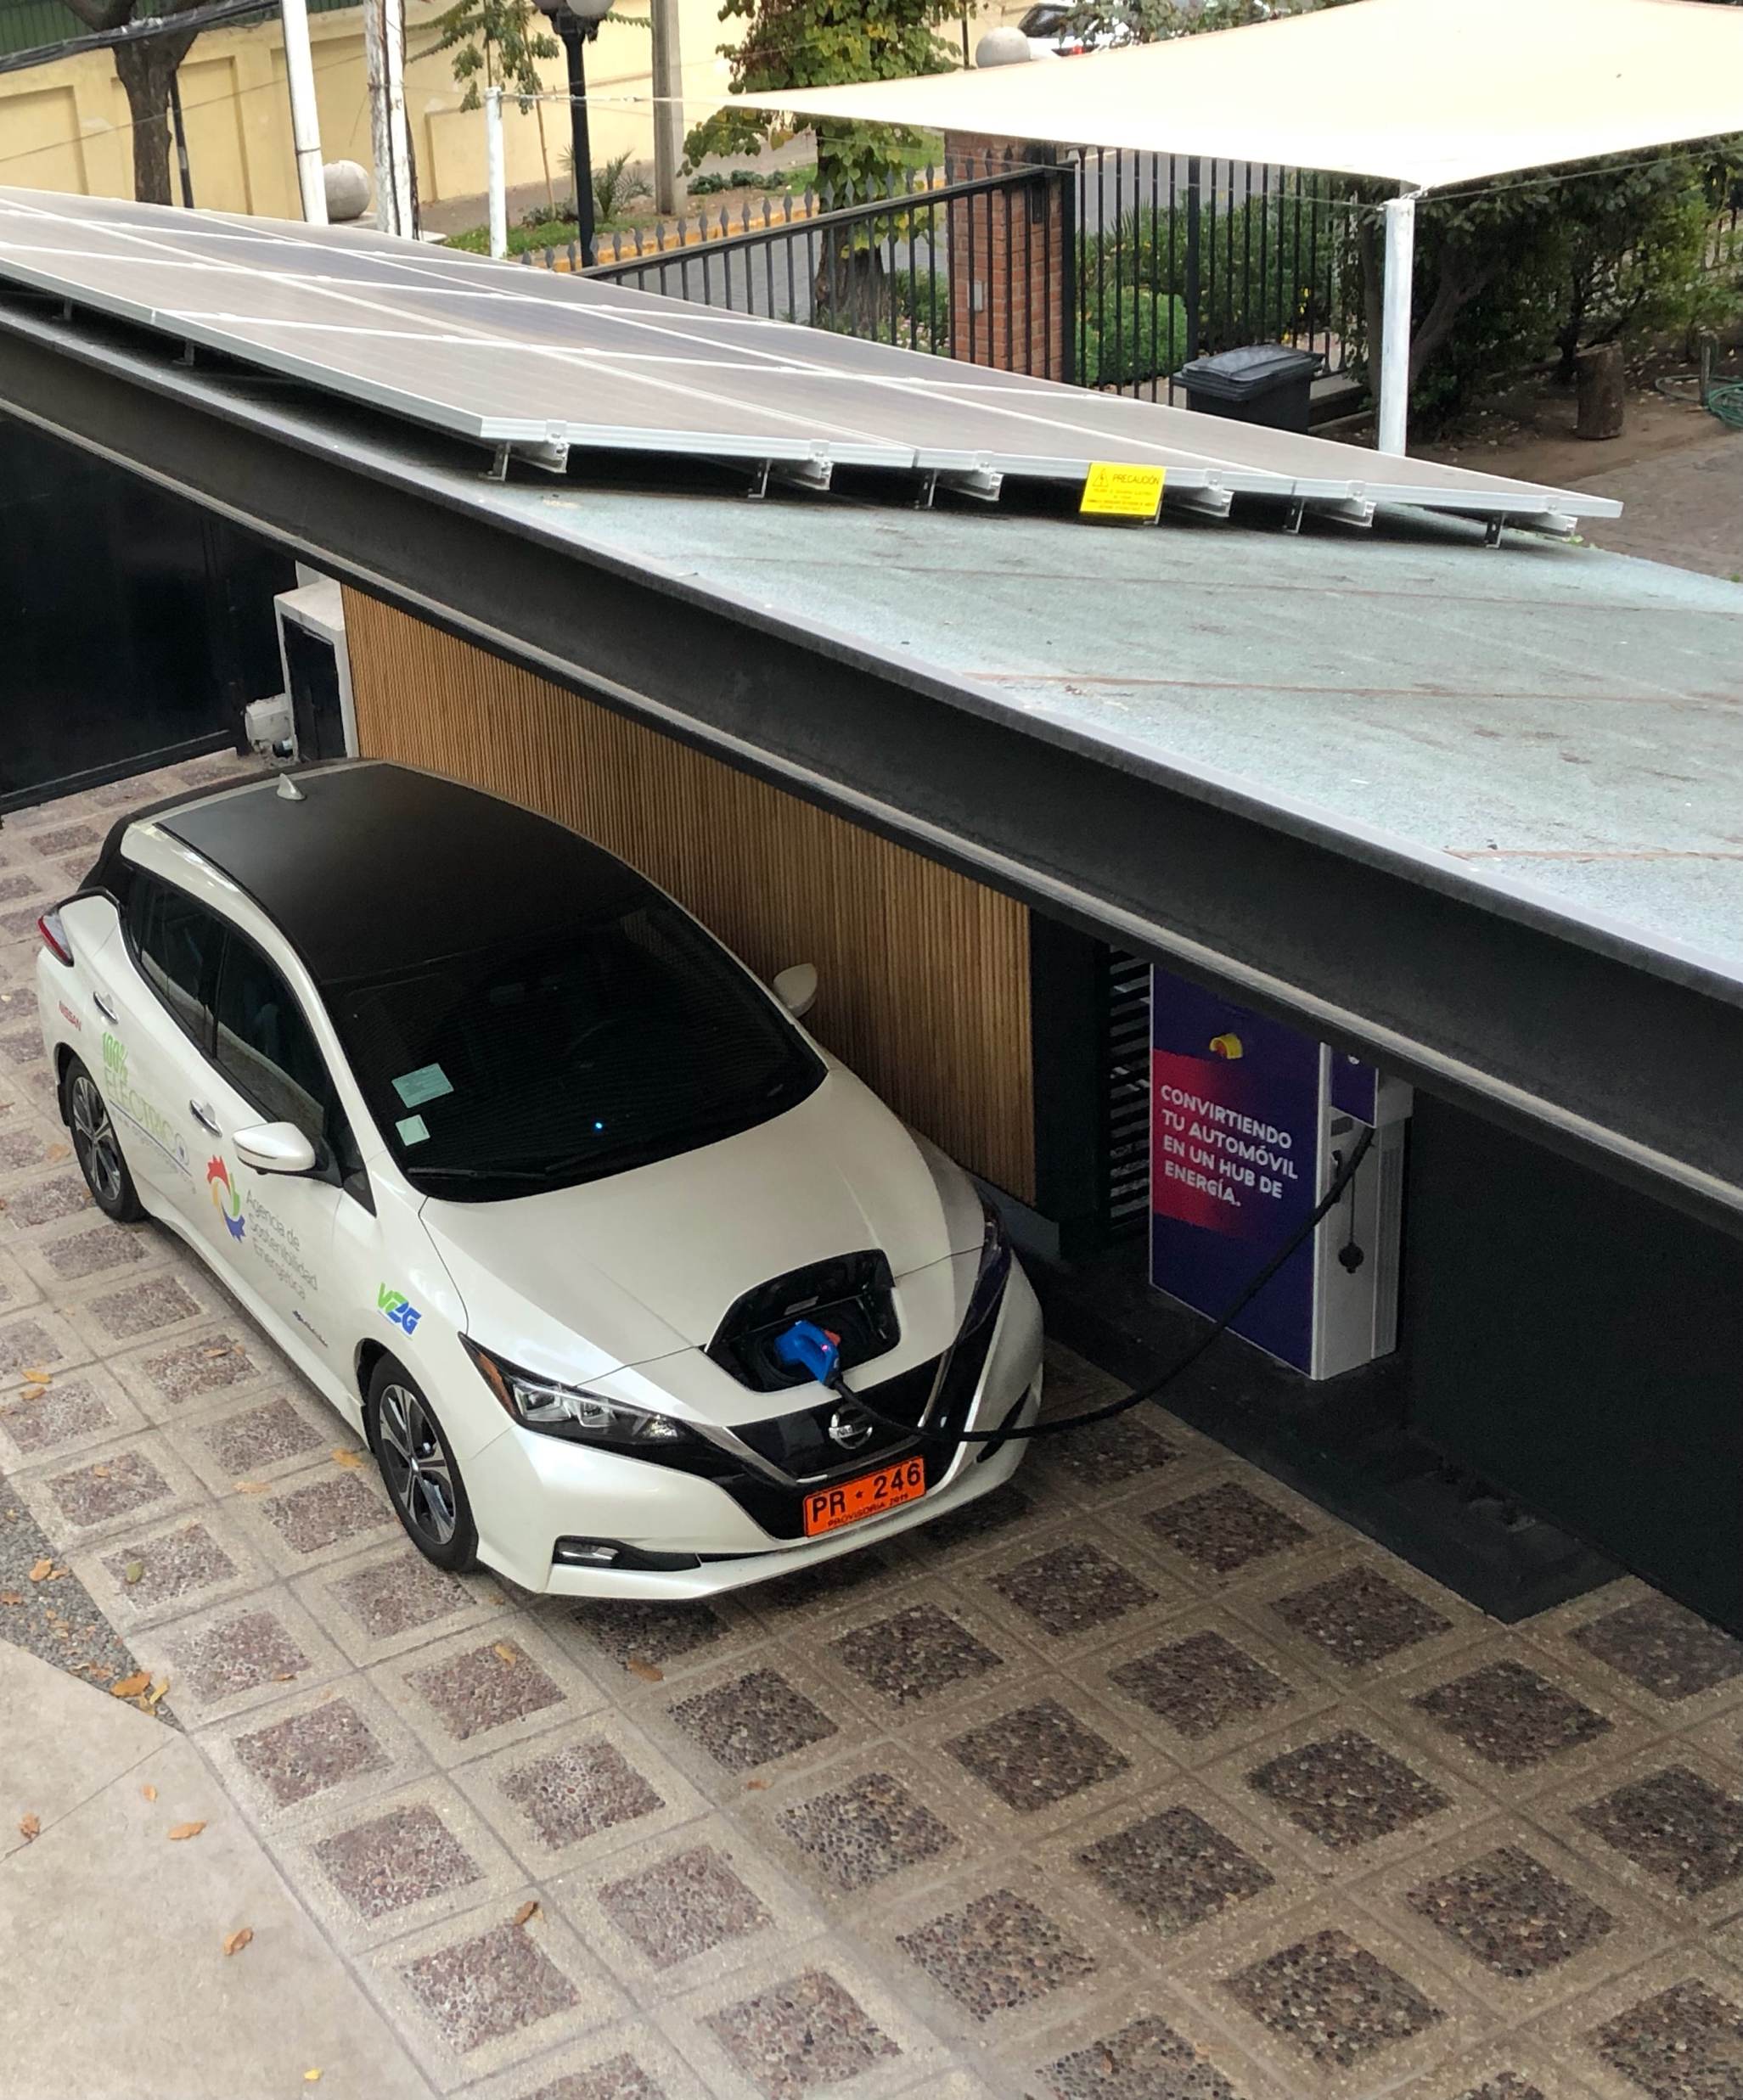
Transición energética de comunidades y territorios
Consumidores
Productores
Gestores

Slide 17
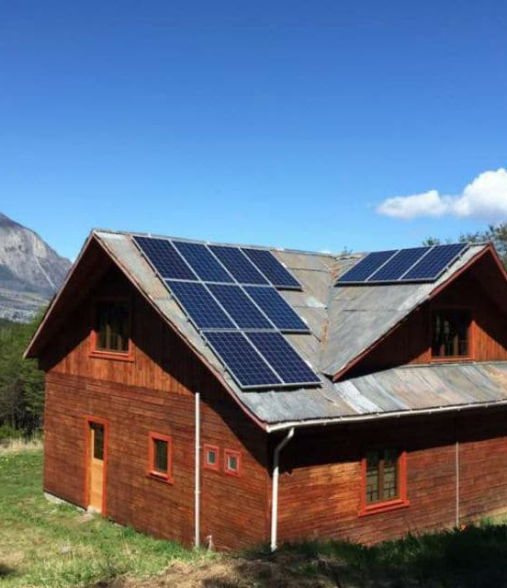

Contribuimos a mejorar la gestión energética y la participación de los municipios y actores locales para la generación e implementación de iniciativas replicables e innovadoras de energía sostenible en las Comunas de Chile.
www.comunaenergetica.cl/
Notes:
Nuestro objetivo desde hace unos años ha sido
Contribuir a mejorar la gestión energética y la participación, de los municipios y actores locales, para el desarrollo de la energía sostenible en las comunas de Chile.

Slide 18
Promover la participación de los actores locales en el desarrollo energético de sus territorios.
Fomentar un mercado energético local para la implementación de acciones.
Fortalecer las competencias de los municipios asociadas a la gestión energética local.
Notes:
Para lo cual, hemos buscado:
Promover la participación de los actores locales en el desarrollo energético de sus territorios
Fomentar un mercado energético local bajo en carbono para acelerar la implementación de acciones.
Fortalecer las competencias de los municipios en materias asociadas a la gestión energética local.

Slide 19
Estrategia Energética Local
(EEL)
Implementación de proyectos
1. Diagnóstico Energético
Implementación de proyectos mediante:
Cooperación pública –privada
Instrumentos de fomento
Búsqueda de financiamiento
2. Visión, objetivos y metas
3. Plan de acción
Sello Comuna Energética
Evaluación y acompañamiento institucional para medir el grado de avance y promover el mejoramiento continuo de su gestión energética local.
Notes:
Para abordar estos tres desafíos hemos avanzado a partir de distintos instrumentos de apoyo, como:
1. El desarrollo de estrategias energéticas locales
2. Apoyo en la implementación de proyectos como el Concurso IEL, Comunidad y Asistencia Técnica
3. Sello de Comuna Eenrgética

Slide 20
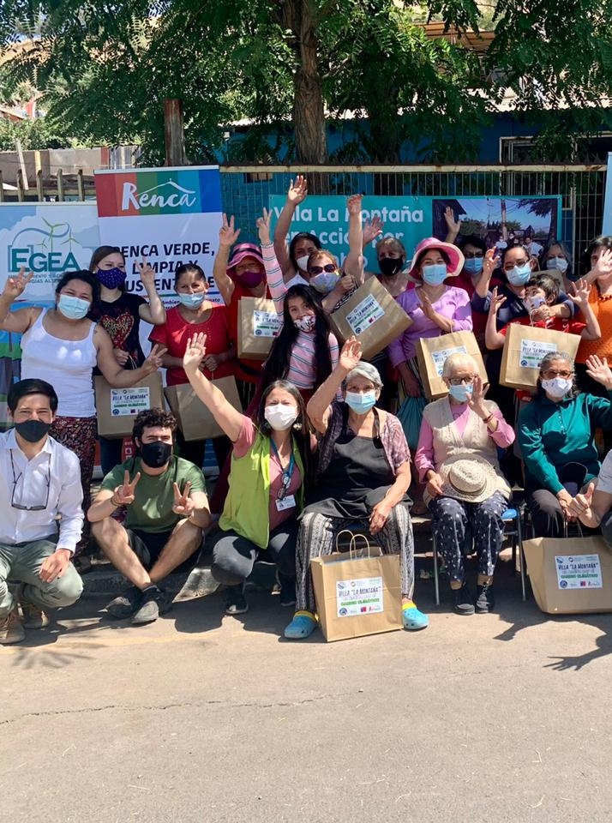





Promover la participación de los actores locales en el desarrollo energético de sus territorios
81
46
+5.000
COMUNAS
Estrategias Energéticas Locales
Actores participantes en EELs
+700
23
Acciones levantadas desde la comunidad
Proyectos ciudadanos ante el CC
Notes:
Y estamos orgullosos de contarles que hoy

Slide 21
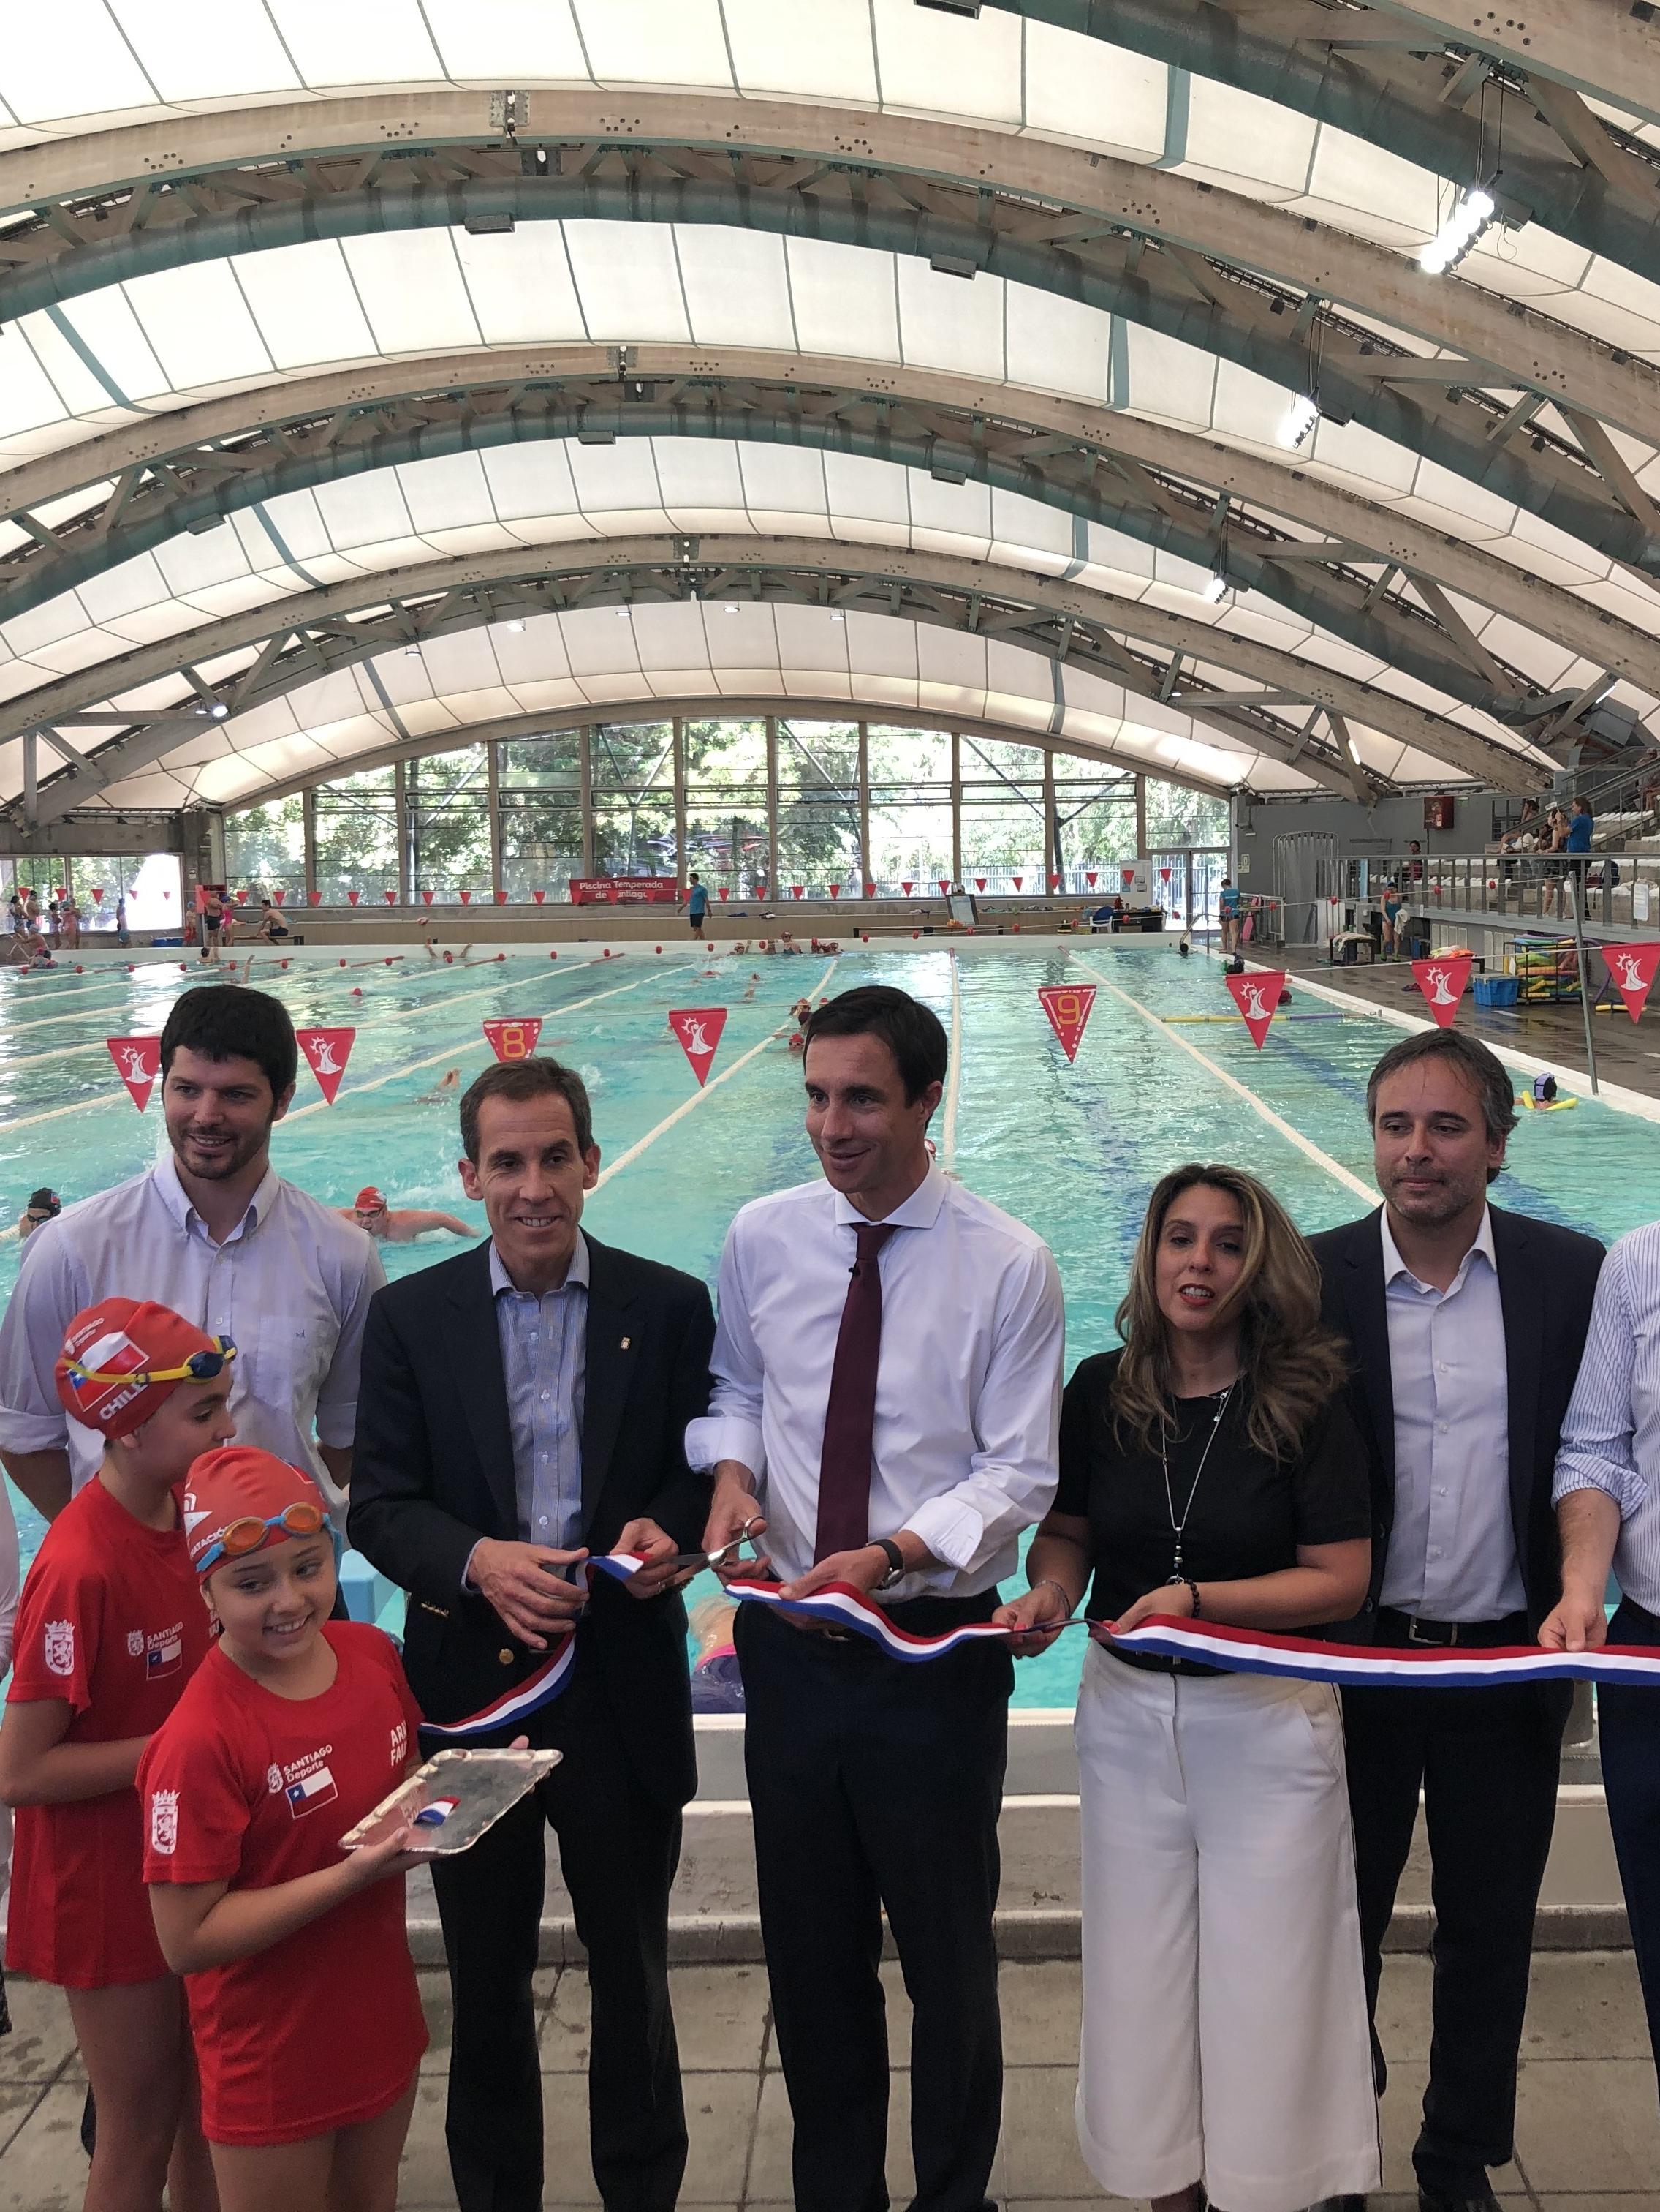








Fomentar un mercado energético local para la implementación de acciones.
+50
13
Innovadores y replicables modelos de negocio
Proyectos de energía local
Empresas Cooperación público privada
$3.090M
$1.935M
$409M
Inversión energía local
Apalancados sector privado
Ahorro económico
2.503
Ton CO2 eq/año evitadas

Slide 22
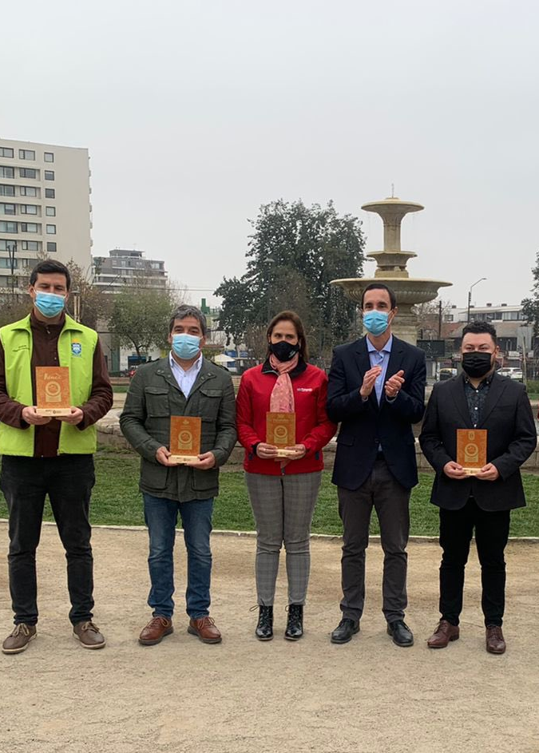



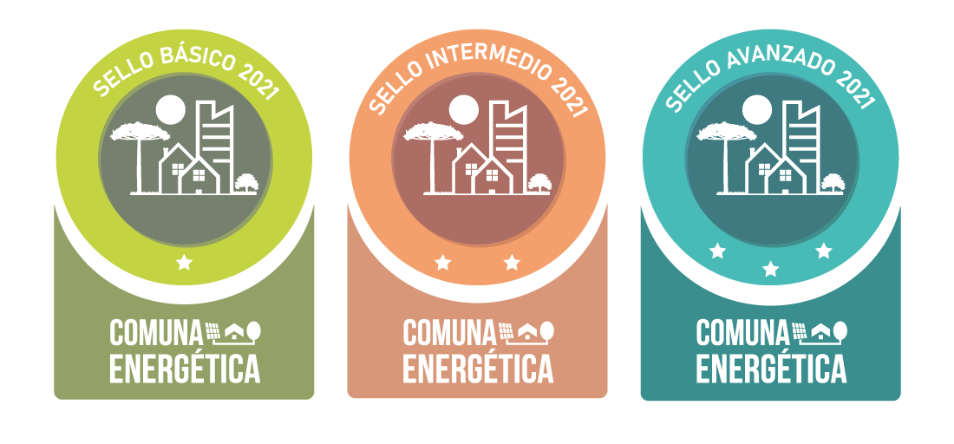

Fortalecer las competencias de los municipios asociadas a la gestión energética local.
3
254
119
Diplomado de Gestión Energética Local
Funcionarios municipales diplomados
Comunas con asistencia técnica para desarrollo
proyectos
22
2
Comunas certificadas Sello CE
Proyectos de cooperación internacional (Uruguay, Colombia, EEA)

Slide 23
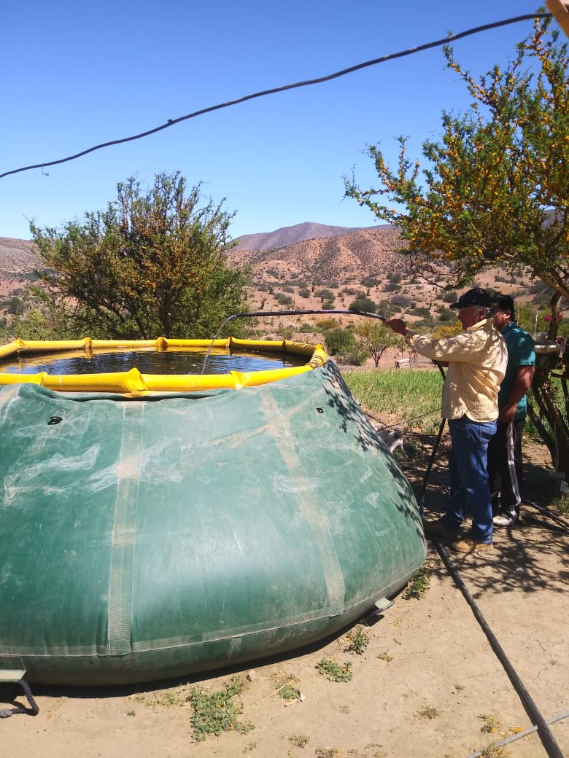
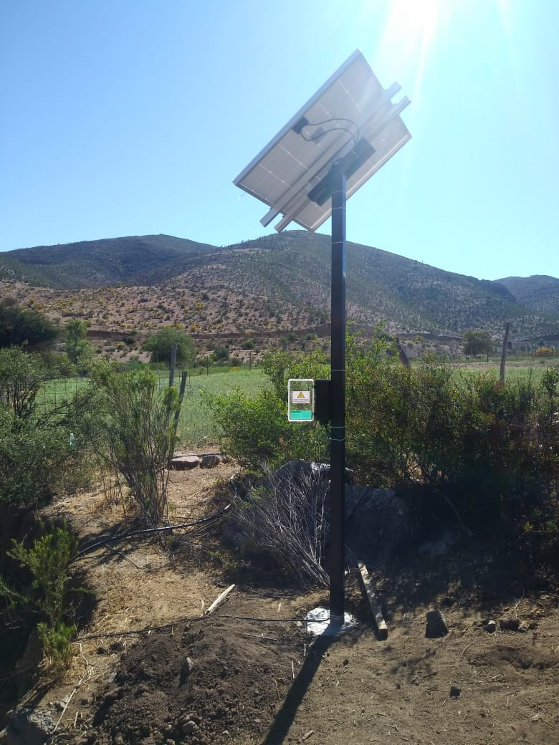



Comuna
CANELA
“Eficiencia energética e hídrica en la crianza de caprinos
y agricultura campesina”
Realización de 4 pozos para la extracción de agua subterránea y sustitución de motores a diésel por bombas solares asegurar un acceso al agua para el consumo humano, ganado y agricultura mediante tecnología limpia.
Impactos y beneficios esperados
Mejora en calidad de vida
15 familias y 34 personas
Reducción de gastos asociados
$56.025 a $2.000 mes prom.
Eficiencia energética/hídrica - regeneración de suelos – reducción ruidos
60% de ahorro consumo hídrico
Cualitativos
Cohesión comunitaria por co-construcción y administración vecinal de la solución
Capacitación uso eficiente energía/agua
Manejo eficiente cuenca hídrica
Costo total
Cofinanciamiento AgenciaSE
$9.716.000
$5.000.000
Notes:
Realización de 4 pozos para la extracción de agua subterránea y sustitución de motores a diésel por bombas solares asegurar un acceso al agua para el consumo humano, ganado y agricultura mediante tecnología limpia

Slide 24
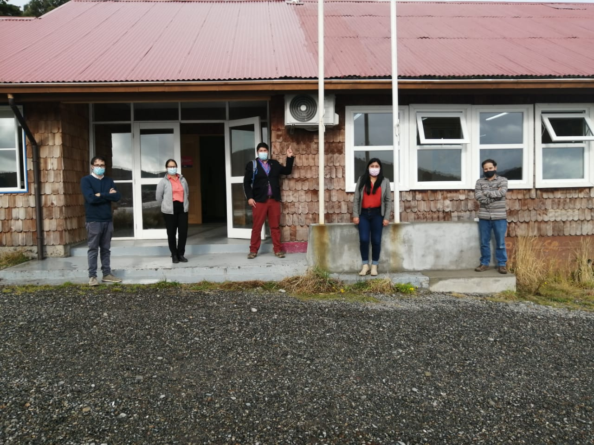
Comuna
PUERTO MONTT
“Mejoramiento Térmico Colegio Isla Tenglo”
Instalación de un sistema de calefacción Colegio Isla Tenglo a través de la instalación de termo paneles en tres salas de clases del colegio y equipos de calefacción Split, beneficiando a la comunidad educativa con la última tecnología e innovación en eficiencia y aislación, y disminuyendo el impacto ambiental que tiene el uso de
la combustión lenta
Impactos y beneficios esperados
Mejora en calidad de vida
29 estudiantes y 9 docentes
Reducción de gastos asociados
$140.000 anuales
GEI evitadas
16,5 kg de metano evitados
Cualitativos
Confortabilidad térmica para la comunidad educativa
Costo total
Cofinanciamiento AgenciaSE
$7.350.613
$5.000.000
Notes:
instalación de termo paneles en tres salas de clases del colegio y equipos de calefacción Split

Slide 25
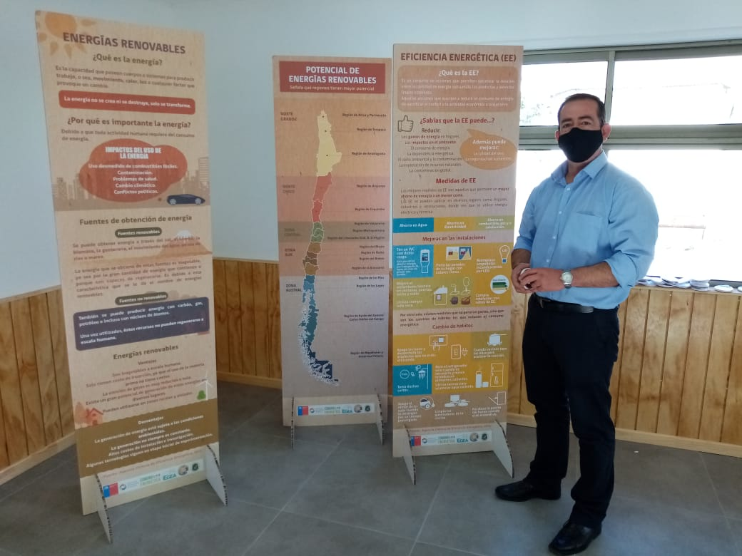
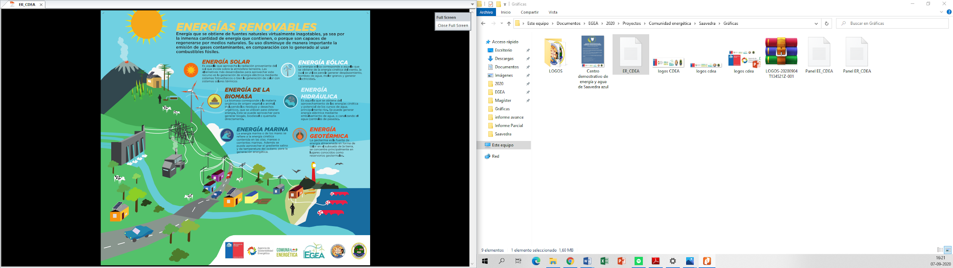
Comuna
Saavedra
“CENTRO DEMOSTRATIVO DE ENERGÍA Y AGUA DE SAAVEDRA”
Articular un centro demostrativo de energías renovables y eficiencia energética e hídrica en la escuela San Sebastián de Saavedra; que promueva la educación energética ambiental de la comunidad escolar (docentes, estudiantes, padres y apoderados), así como también, la de todos los niños y niñas de Saavedra.
Impactos y beneficios esperados
Mejora condiciones habitabilidad
320 alumnos y 26 funcionarios de la escuela de San Sebastián de Saavedra
GEI evitadas
59,04 kg de CO2Eq mensuales
Cualitativos
Educación energética ambiental en la comunidad de Saavedra
Costo total
Cofinanciamiento AgenciaSE
$7.114.151
$4.994.151
Notes:
Centro demostrativo de EE y ER para promover la educación y cultura energética en la escuela San Sebastián

Slide 26
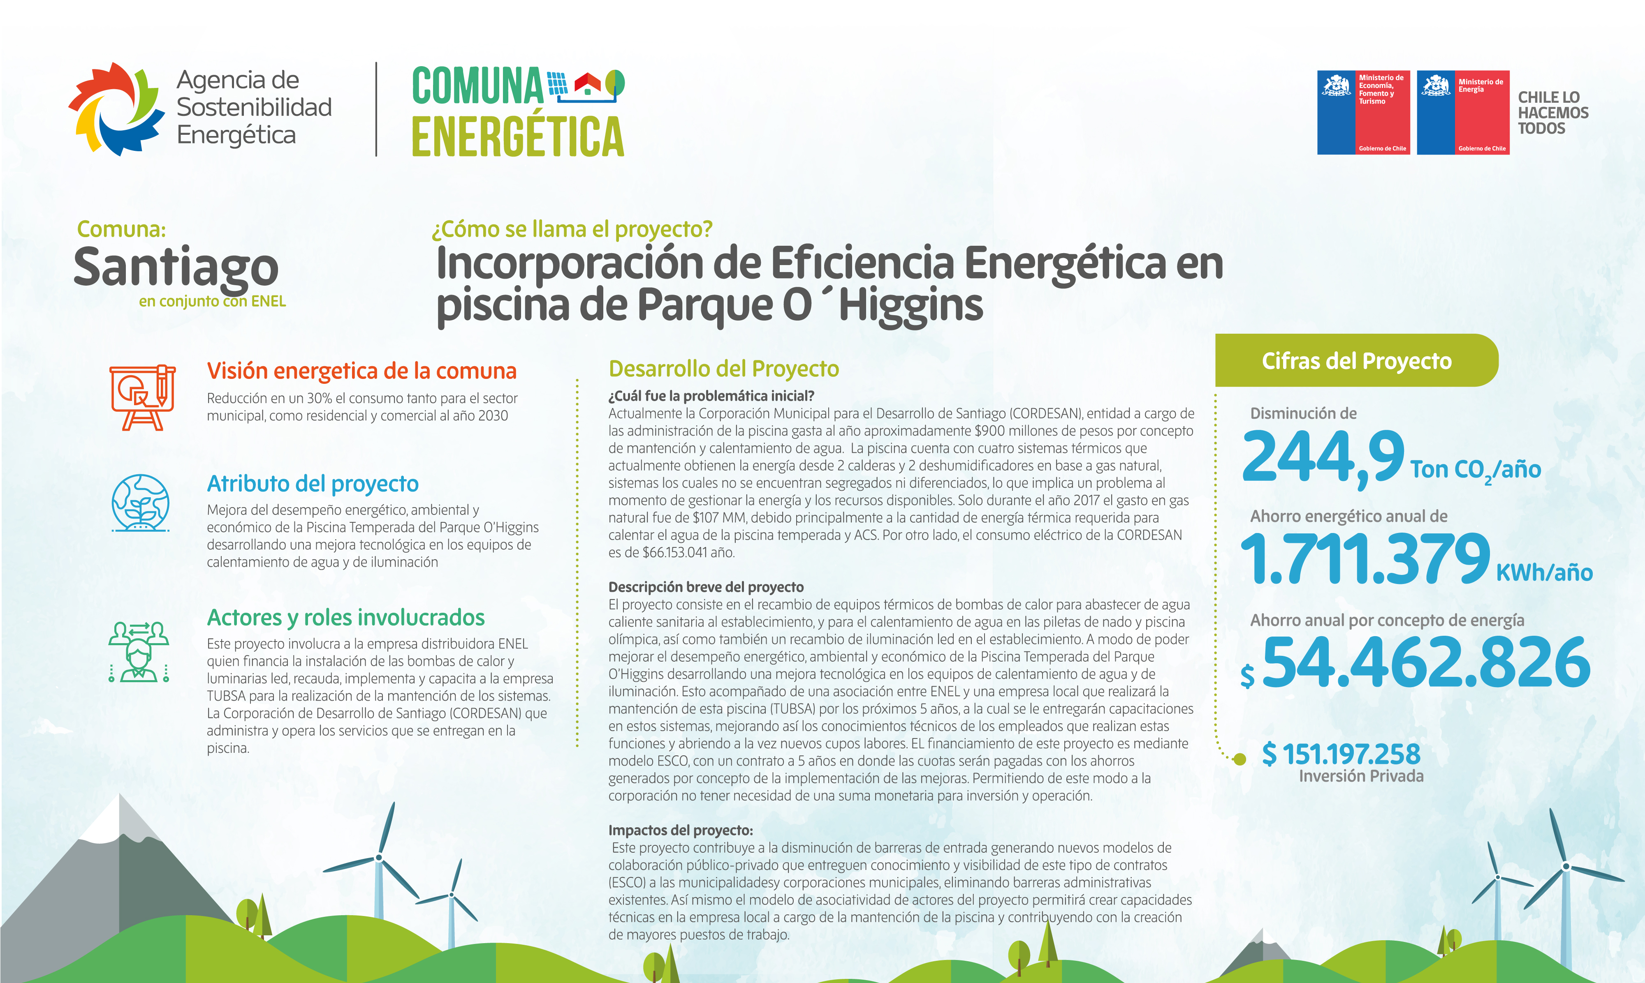

Slide 27
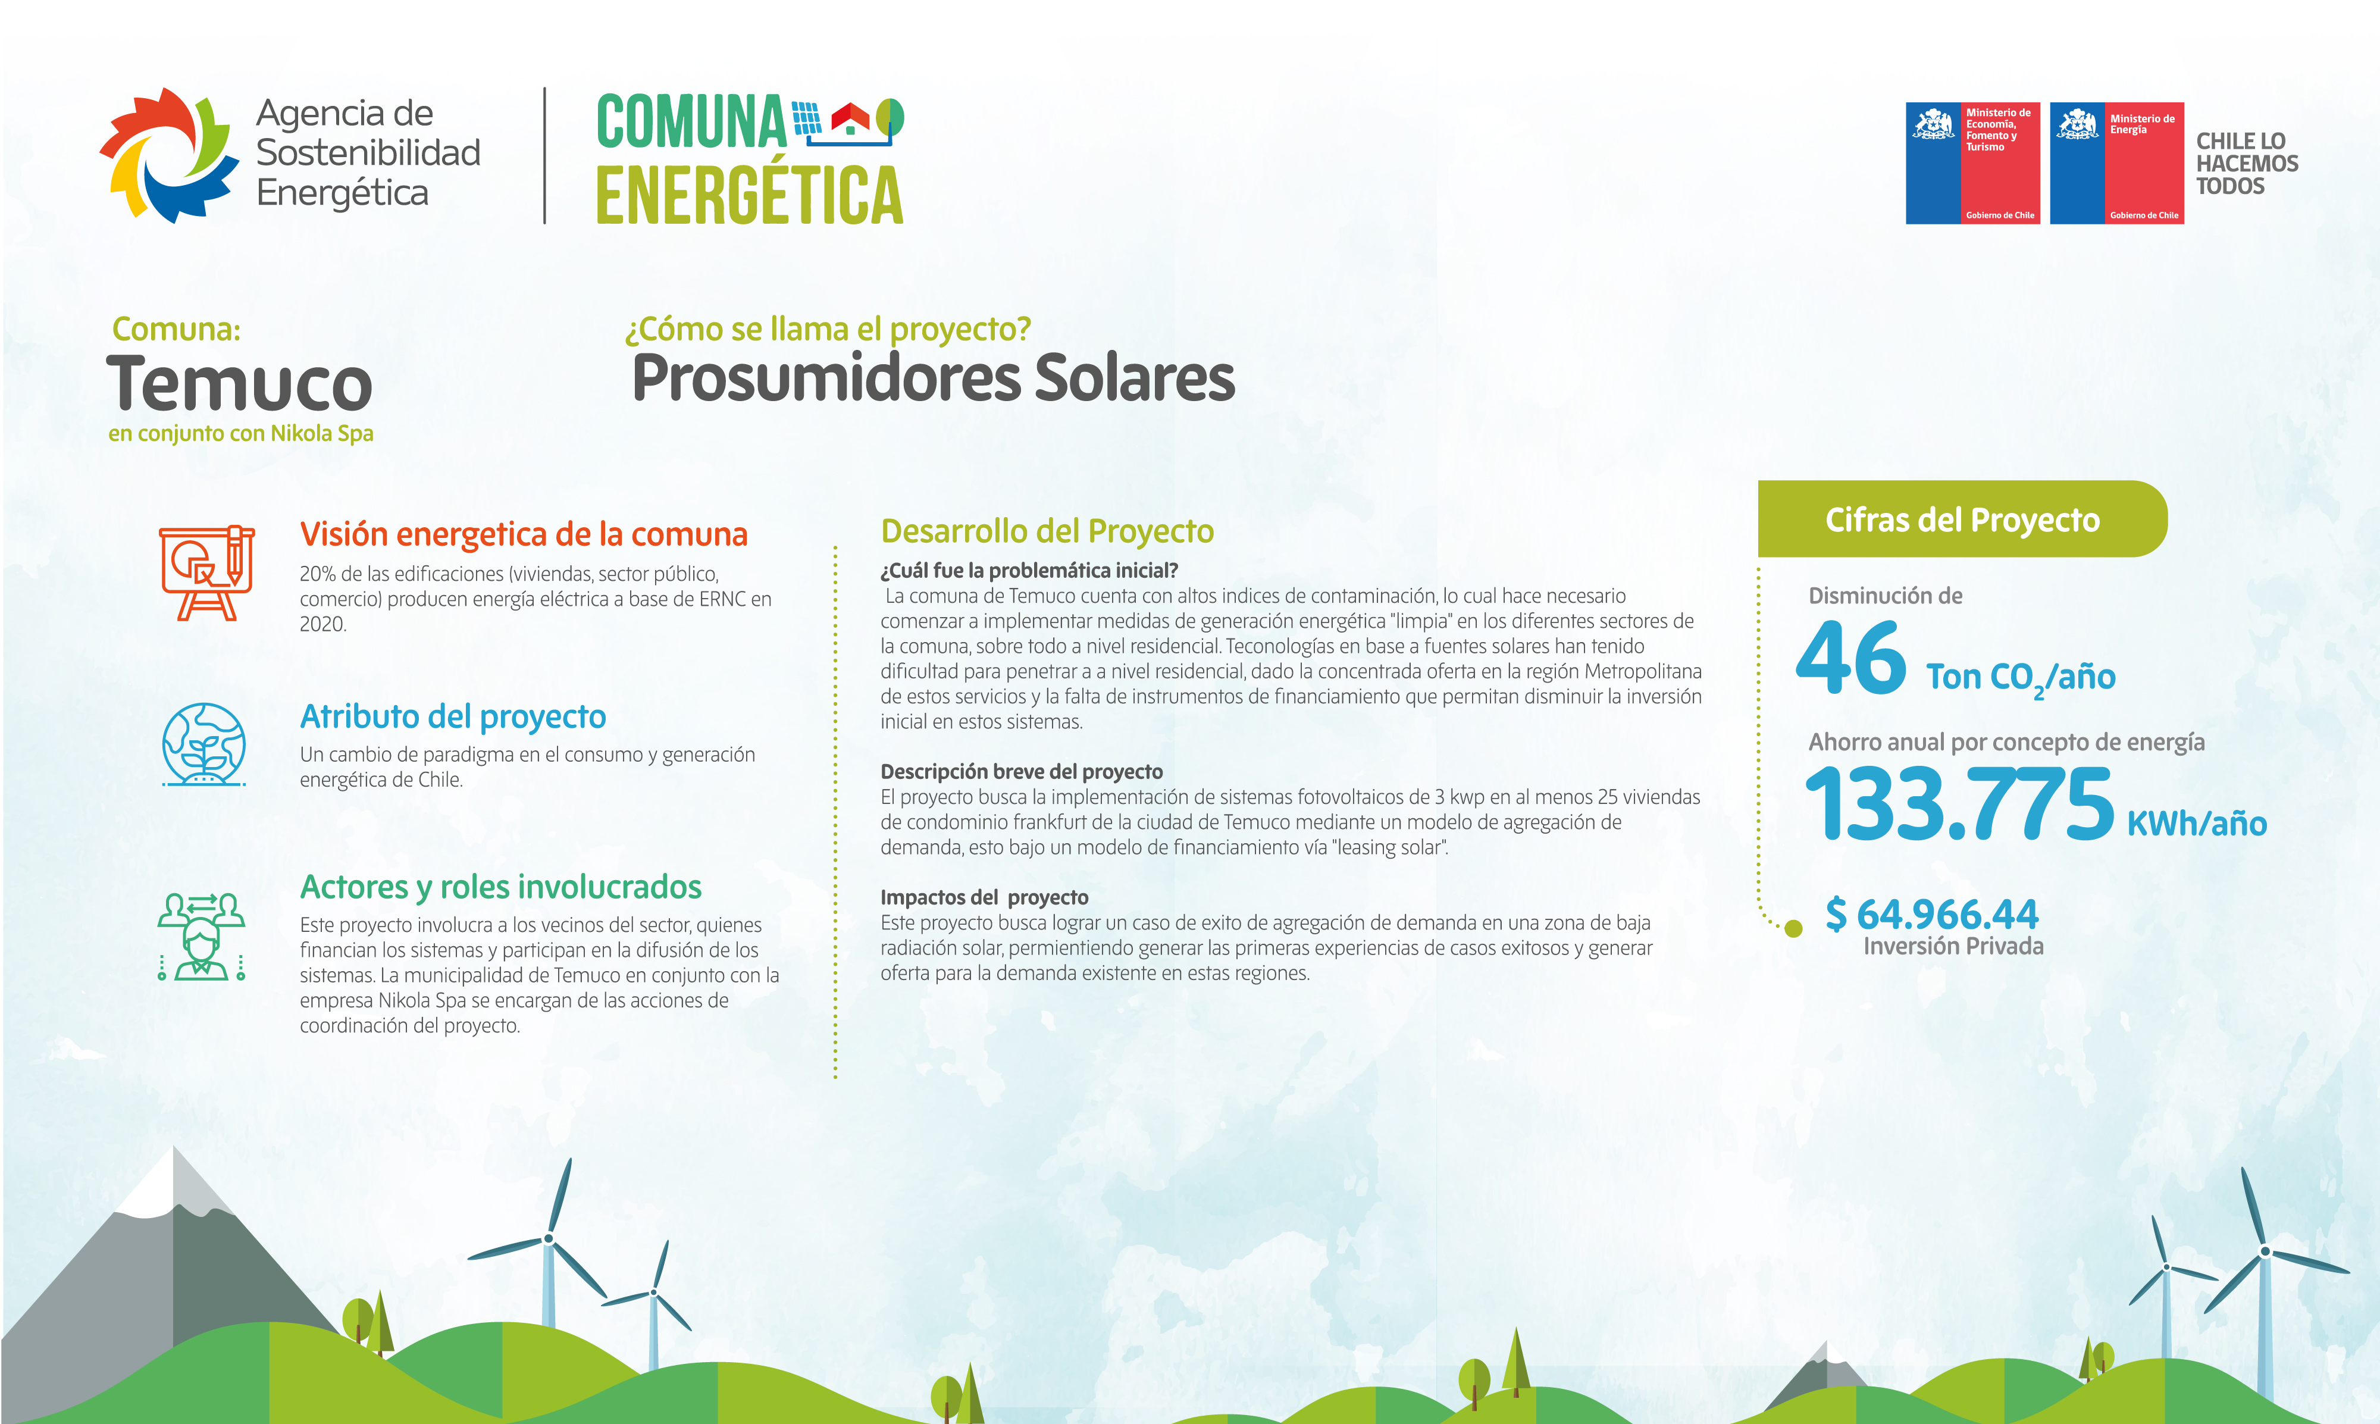
Notes:
25 vivienda

Slide 28
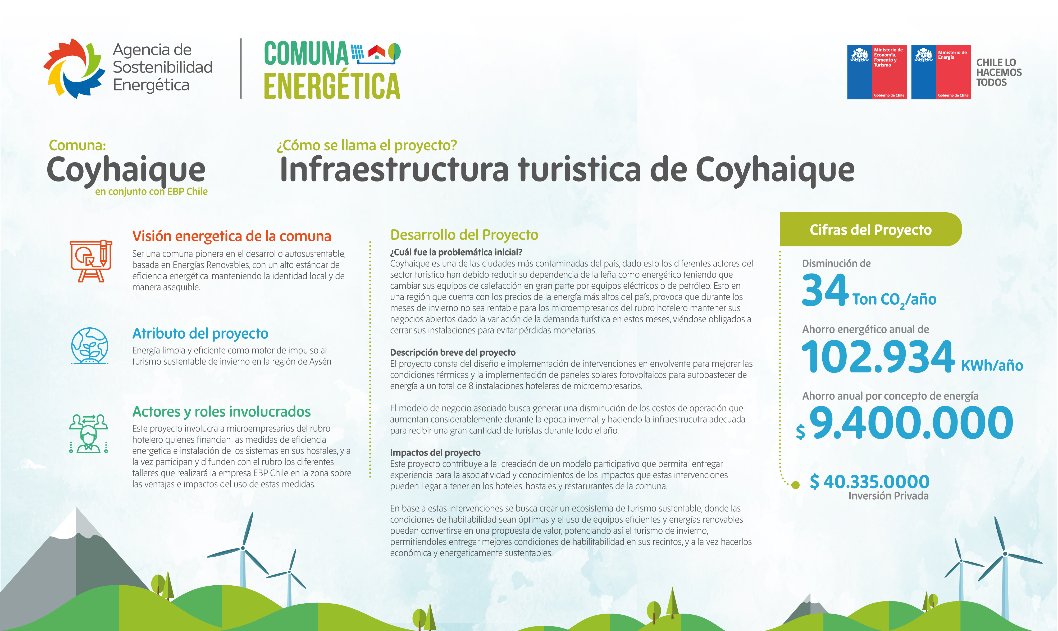
Notes:
8 instalaciones hoteleras microempresarios

Slide 29
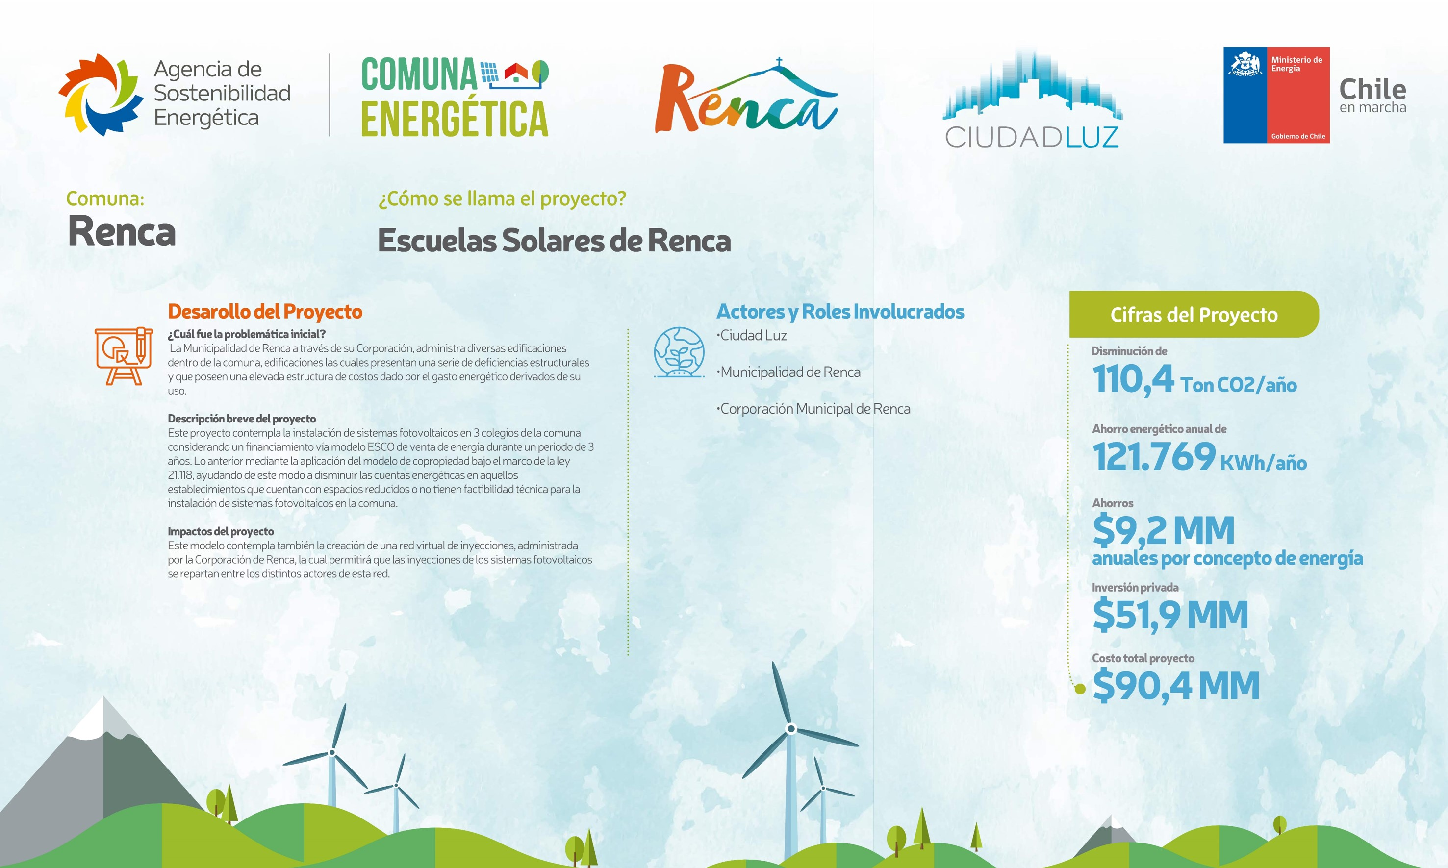

Slide 30
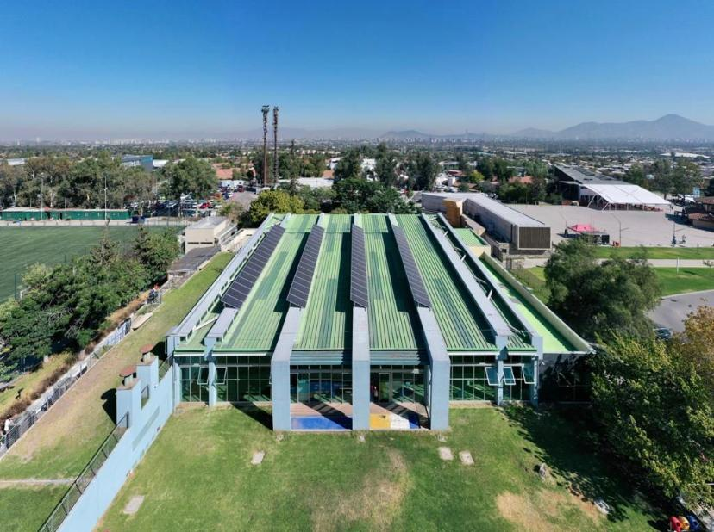
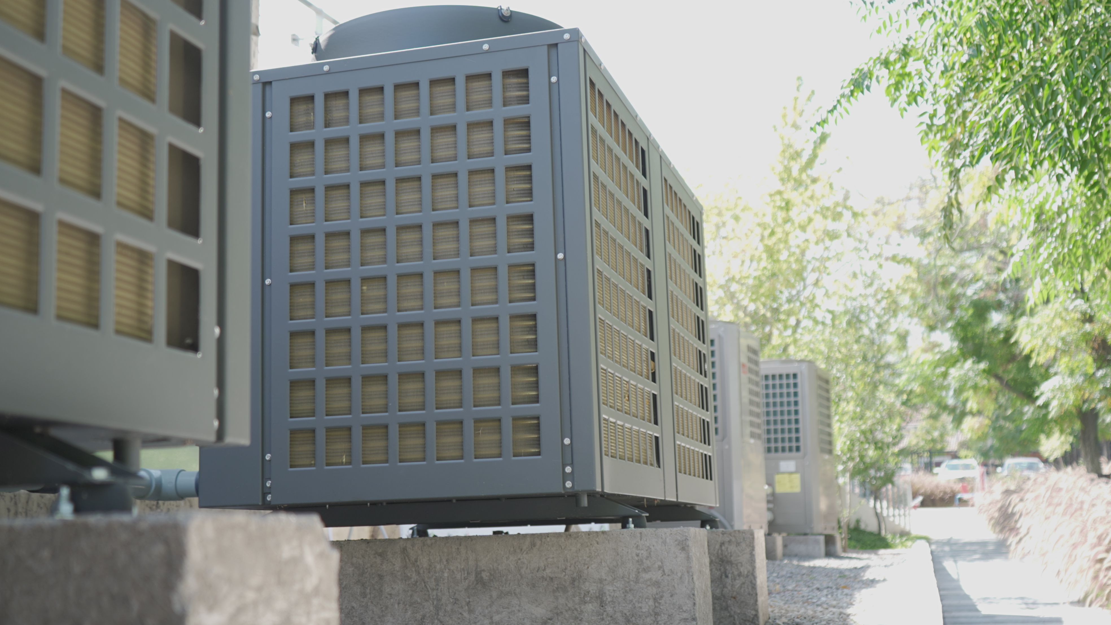
Comuna
PEÑALOLÉN con empresa ENEL X
“Recintos Deportivos Sustentables”
Descripción del Proyecto
Intervención de una serie de medidas de Eficiencia Energética y Energías Renovables (Paneles fotovoltaicos, bombas de calor y recambio de luminarias) en 5 recintos deportivos dependientes de la Corporación de Deporte de Peñalolén.
Modelo de Negocio
Proyecto financiado vía ESCO por un contrato de 5 años firmado entre la empresa y la corporación municipal.
Cifras del Proyecto
Costo total
Inversión Privada
$233 MM
$185 MM
Ahorros en gasto energético
$40 MM al año
GEI evitadas
222,1 Ton CO2/año reducción

Slide 31
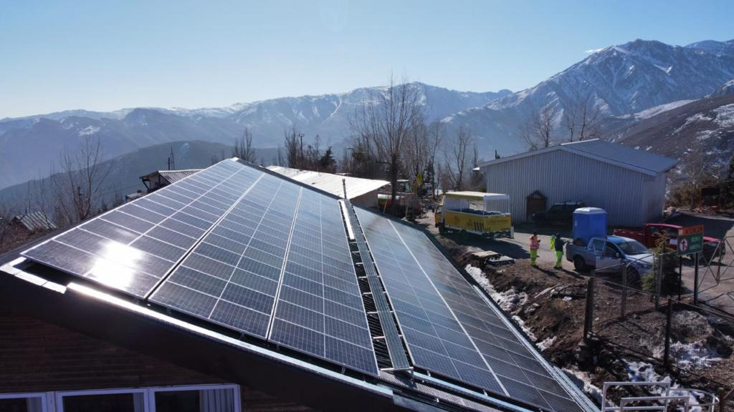
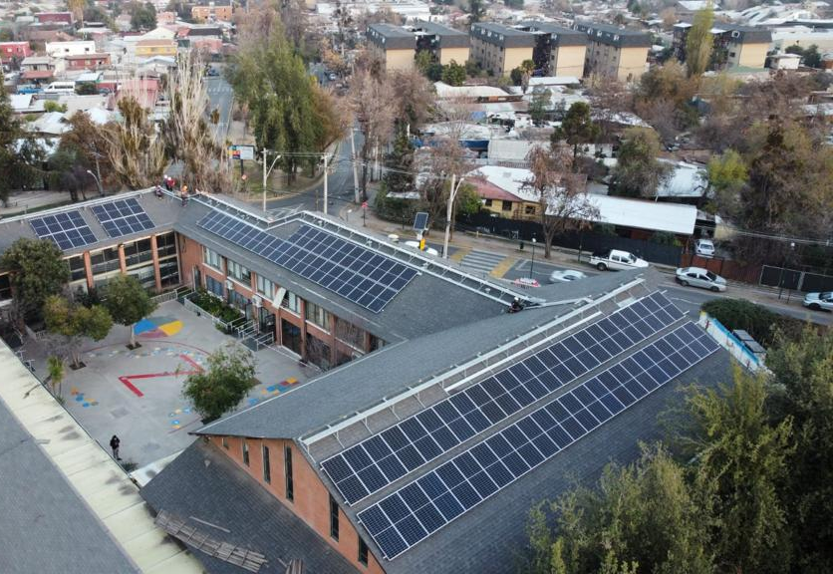
Comuna
Lo Barnechea con Evolusun
“Mi Colegio Sustentable”
Descripción del Proyecto
El proyecto contempla el diseño y construcción de 2 plantas fotovoltaicas (FV) conectadas a la red en Colegio Especial Madre Tierra y Colegio Farellones del Municipio, además de una medida de un recambio de luminaria a LED en ambos colegios.
Modelo de Negocio
Considera un Leasing solar con una cuota mensual de 30 UF, la cual es menor al monto de los ahorros generados ($866.409/mes en promedio), por lo que la eficiencia energética y el sistema de energía renovable propuestos se financian con los ahorros, durante un contrato de 12 años de leasing
Cifras del Proyecto
Inversión Privada
Costo total
$109 MM
$54 MM
Ahorros en gasto energético
$10 MM al año
GEI evitadas
56 Ton CO2/año reducción

Slide 32
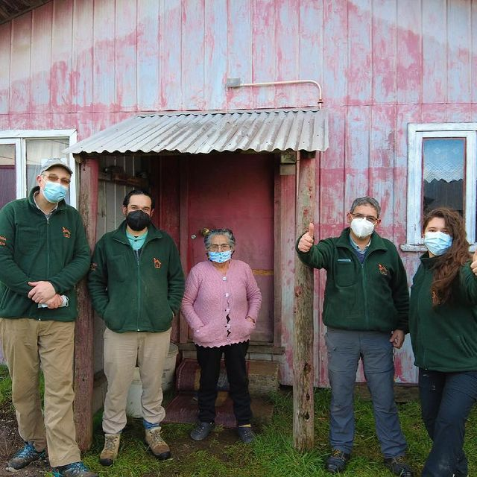
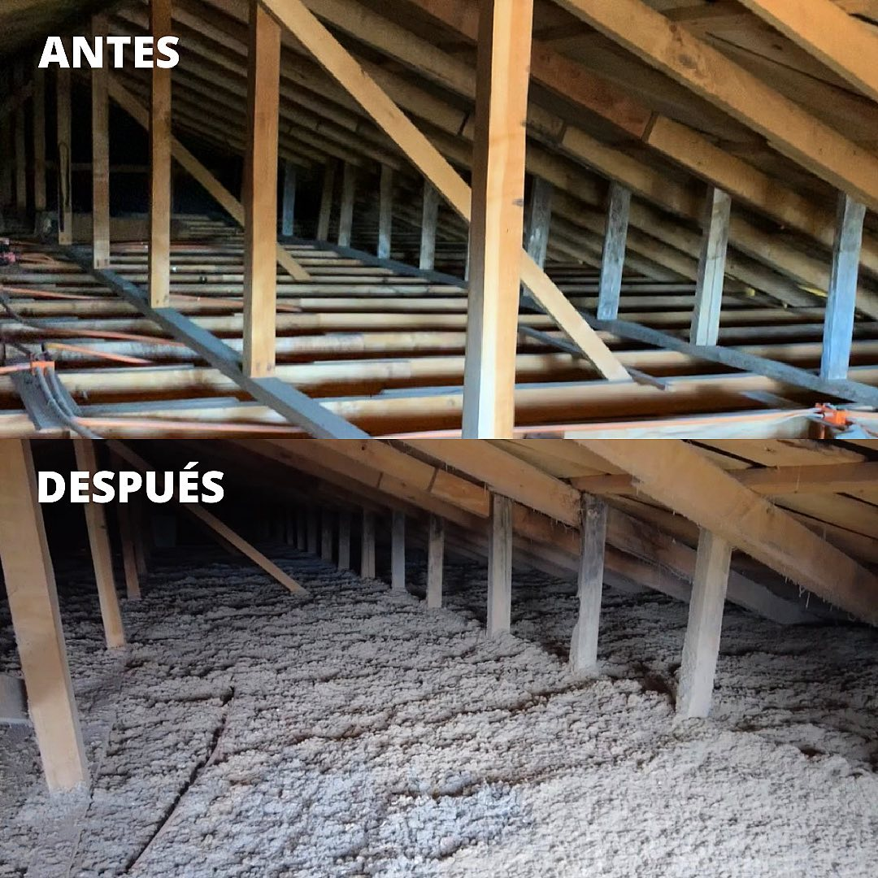
Comuna
Dalcahue con Fundación Energía para Todos
“Mejoramiento Térmico Residencial”
Descripción del Proyecto
Reacondicionamiento térmicamente la techumbre de viviendas de la comuna, con objeto de reducir el consumo de leña a nivel residencial.
Modelo de Negocio
Este proyecto implica una agregación de demanda a modo de poder lograr economía de escala en su implementación, y será financiado por los mismos beneficiarios, dando la posibilidad de financiar vía solicitud de un crédito a Banco Estado con su producto llamado Créditos Verdes.
Cifras del Proyecto
Inversión Privada
Costo total
$120 MM
$73 MM
Ahorros en gasto energético
$10 MM al año
GEI evitadas
Ton CO2/año reducción

Slide 33
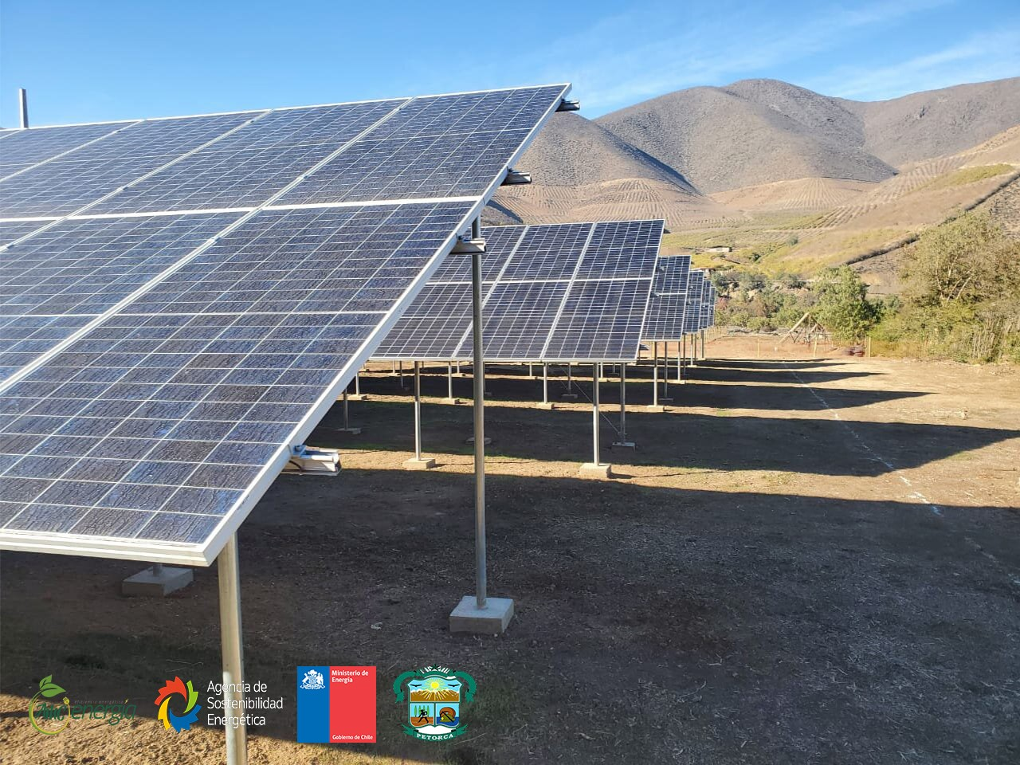
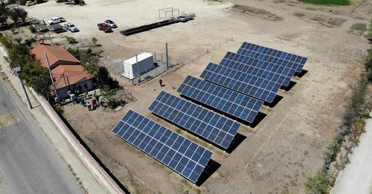
Comuna
Petorca con AMC Energía
“Petorca Sustentable”
Descripción del Proyecto
EL proyecto busca la implementación de una planta fotovoltaica de generación comunitaria cuyos serán valorizados y distribuidos a 44 familias con integrantes electrodependientes para disminuir sus gastos energéticos asociados a la electro dependencia.
Modelo de Negocio
El proyecto será financiado mediante un préstamo de la empresa implementadora Amc Energía al municipio en un plazo de 2 años.
Cifras del Proyecto
Inversión Privada
Costo total
$111 MM
$55 MM
Ahorros en gasto energético
$12,5 MM al año
GEI evitadas
58 Ton CO2/año reducción

Slide 34
Algunas iniciativas para la acción
Elaboración de Estrategias Energéticas Locales
Concurso de Inversión Energética Local
Asistencia técnica para proyectos
Jornada nacional, seminaries, capacitaciones
Certificación del Sello Comuna Energética
Concurso comunidad energética
Notes:
Es así como la red de Comunas Energéticas

Slide 35
Algunos aprendizajes
La participación de los diferentes actores del sector público, privado y sociedad civil aseguran una implementación efectiva de acciones de energía sostenible, centrada en las personas y sus comunidades.
Iniciativas levantadas desde la ciudadanía, comunidades y gobiernos locales, son esenciales para promover una transición energética inclusiva y resiliente al cambio climático.
Los gobiernos locales son un actor fundamental para promover la mitigación, la resiliencia al CC de los territorios, una transición justa e impulsar la productividad local. Para lo cual, se requiere la participación de las diversas direcciones municipales y unidades.
Algunos desafíos de la transición energética a nivel local, es avanzar hacia la descentralización de la energia, a partir nuevos modelos de asociatividad y de negocio con participación de las comunidades.
La evaluación sobre la gestión energética local nos permite reconocer avances, identificar brechas y oportunidades de implementación de medidas de gestión e inversión en energía sostenible.

Slide 36
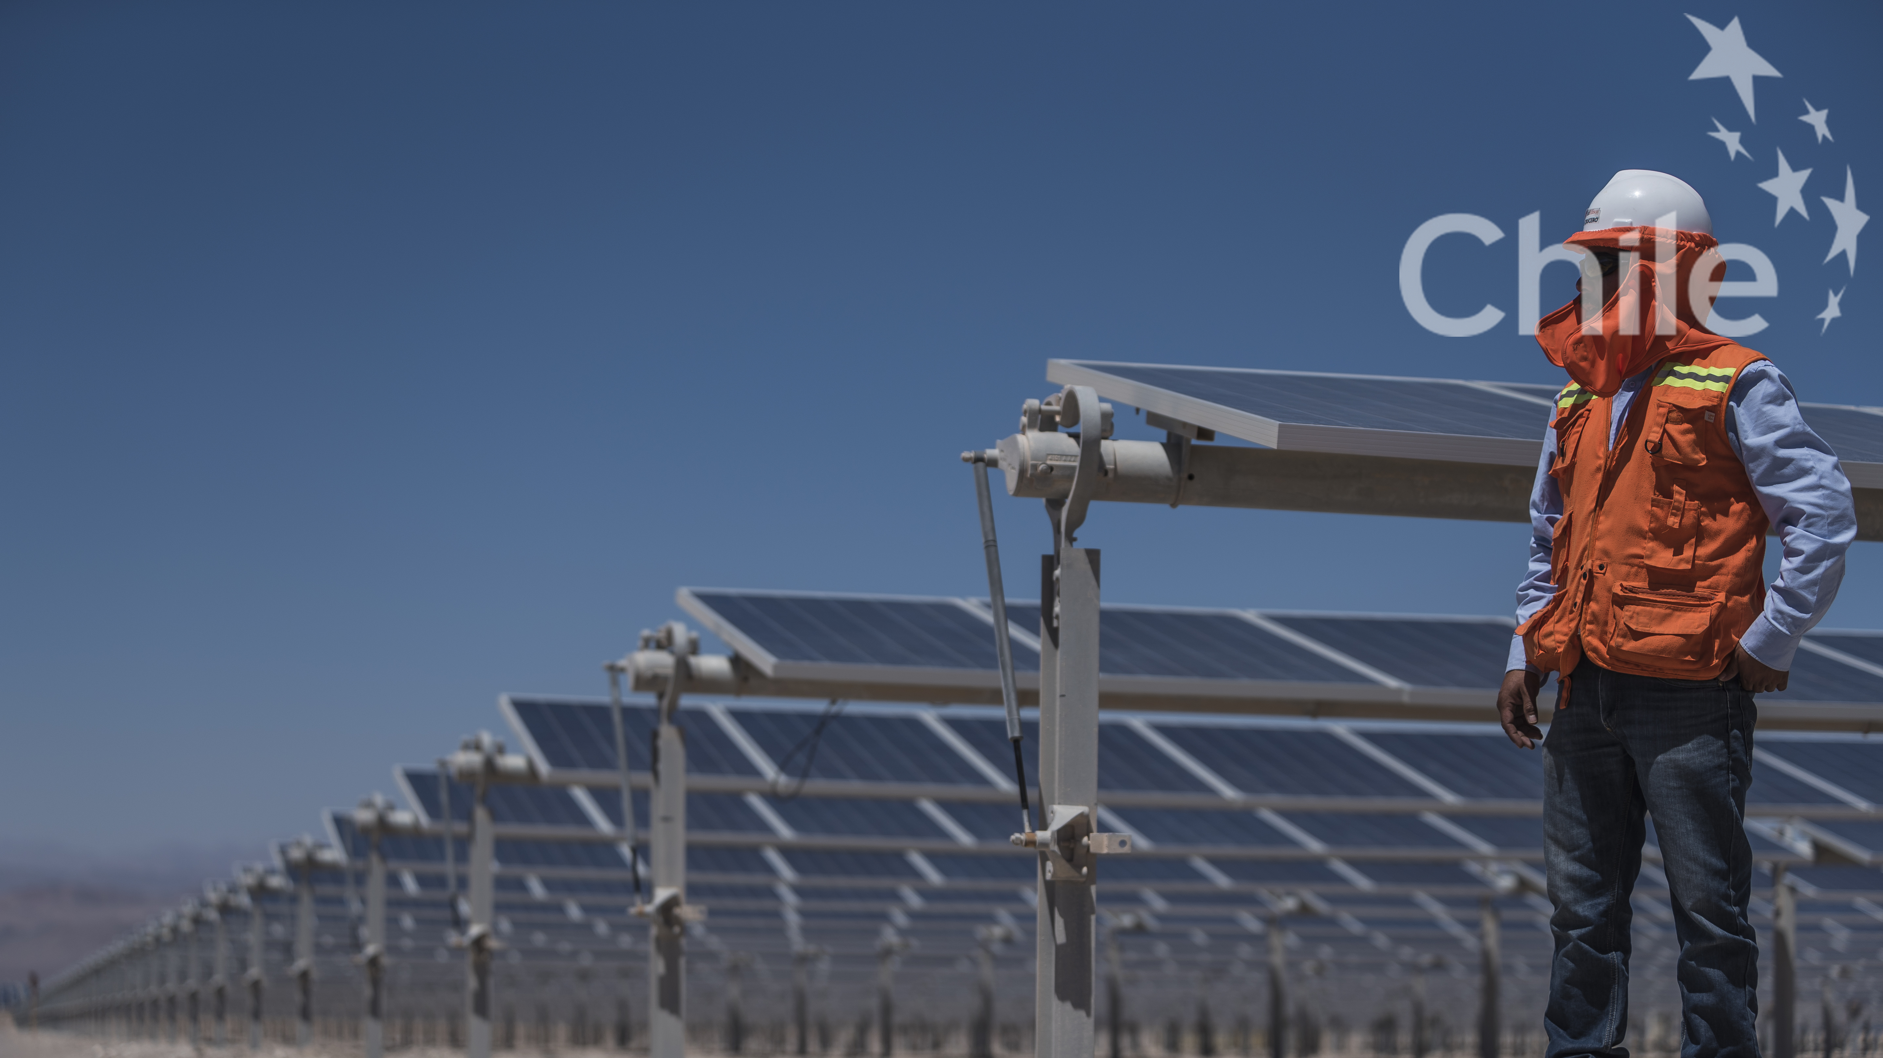
Rodrigo Barrera R.
Coordinador Comuna Energética
rbarrera@agenciase.org
Notes:
Thanks

Slide 37
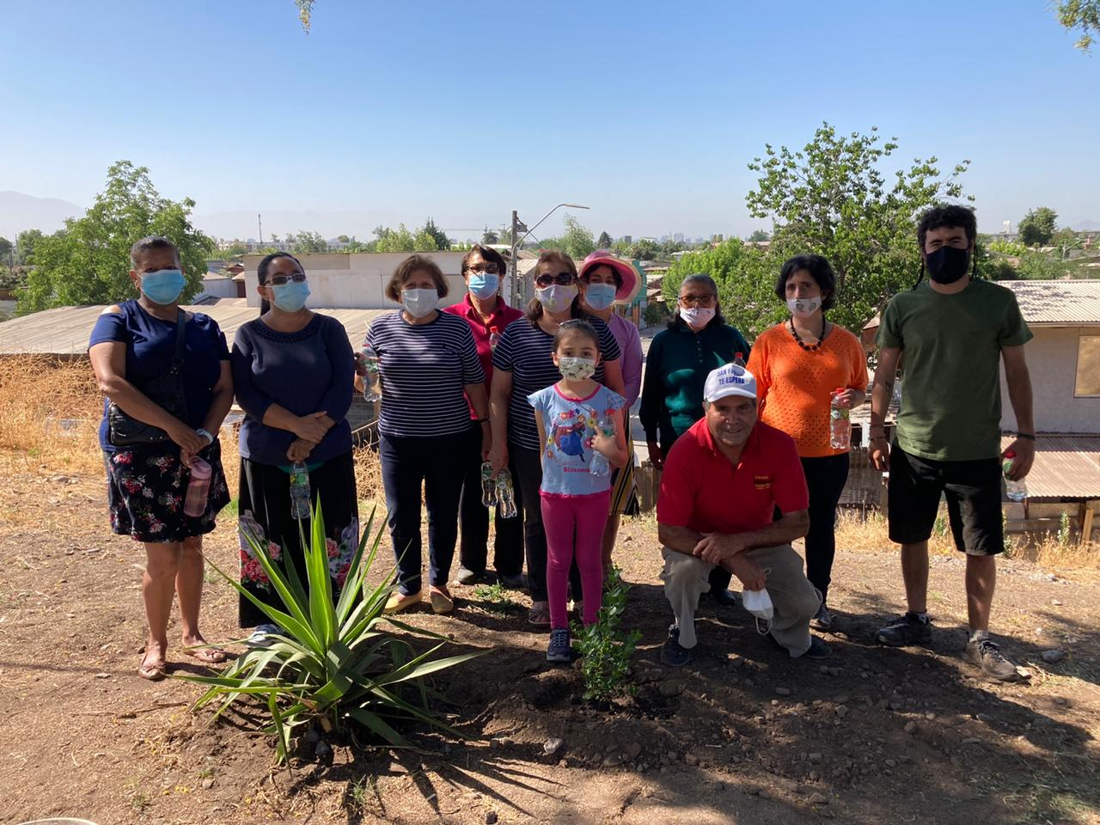
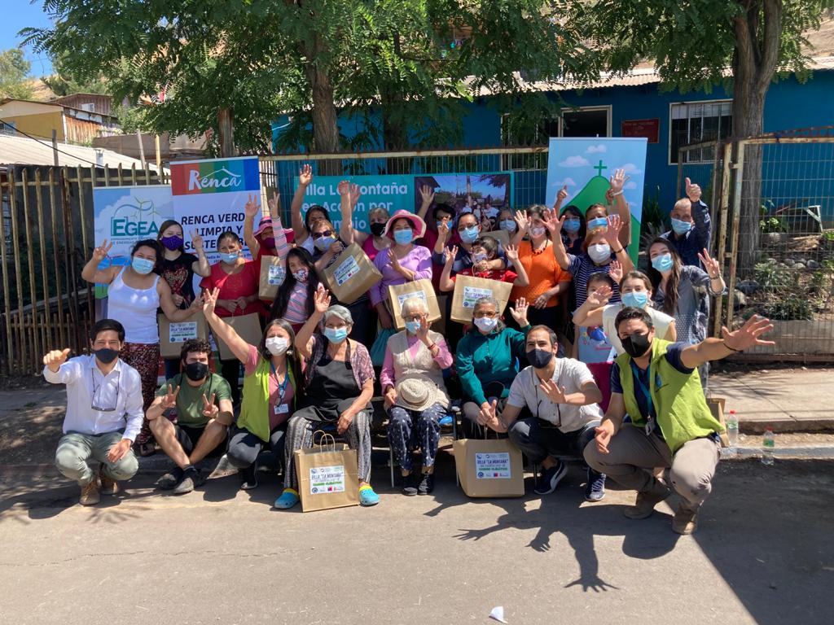
Comuna
RENCA
“Villa La Montaña en acción por el cambio climático”
La iniciativa busca disminuir la vulnerabilidad energética de las familias de la Junta de vecinos Villa La Montaña de Renca.
Impactos y beneficios esperados
Mejora condiciones habitabilidad
20 familias y 150 personas
Ahorros en gasto energético
$44.000 a 189.000 año/hogar
GEI evitadas
23 Ton CO2/año reducción
Cualitativos
Educación y fomento de la gestión de energía en el hogar
Costo total
Cofinanciamiento AgenciaSE
$7.658.527
$5.000.000
Notes:
La iniciativa busca disminuir la vulnerabilidad energética de las familias de la Junta de vecinos Villa La Montaña de Renca.

Slide 38
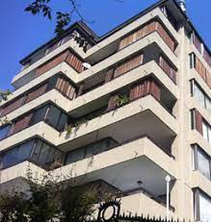

Comuna
Providencia y Vitacura con Roda Energía
“Petorca Sustentable”
Descripción del Proyecto
El proyecto considera la implementación de una plataforma para que comunidades residenciales puedan realizar gestión energética, a través de la cual se levanten proyectos para la intervención de centrales térmicas centralizada de agua caliente sanitaria y/o calefacción, recambio de luminarias por tecnologías eficientes, proyectos de termorregulación climática.
Modelo de Negocio
El proyecto será financiado mediante contratos ESCO con cada una de las comunidades de edificios residenciales
Cifras del Proyecto
Inversión Privada
Costo total
$218 MM
$150 MM
Ahorros en gasto energético
$65 MM al año
GEI evitadas
700 Ton CO2/año reducción

